Slide 1
Evropský Imperializmus, průmyslová revoluce
Evropa ve světové ekonomice
2023

Slide 2
Politický vývoj ve Francii, UK
1680-1780 UK arm. a nám. se ztrojnásobilo (vojenské výdaje 70%+ výdajů státu a 14% HDP v 1760);
  výběr daní – centralizovaná správa, nepřímé daně (2x/obyv. vs. FRA); nižší úroky z půjček; (NED top zdanění – ochrana obchodu);
FRA: do revoluce absolutismus; aristokracie a klérus neplatí daně a rolnické dávky, cechy nepřipouští trh; merkantilismus Colberta (1665-1683) protekcionismus a státní podpora průmyslu;
Neúnosné náklady válek – katastrofální stav rozpočtu a nutnost daňové reformy:
  1787 svolání Shromáždění notáblů, neúspěch a svolání Generálních stavů (od 1614) – snaha o udržení privilegií -> omezení absolutismu;
  Národní shromáždění – reprezentován třetí stav (podpora ulice, Bastila);
  Nová ústava 1791: radikální (feudální systém, privilegia, způsobilost, cechy) (útěk a poprava krále 1793);
  Od roku 1792 protifrancouzské koalice…
UK:
  moderní průmyslové výroby (železo, uhlí, papír…bavlna), obchod a zpracování koloniálních produktů;
  Impérium: 1/3 daňových výnosů z koloniálního zboží (1800);
  čaj, cukr, tabák - zboží masové spotřeby; zámořské exporty (drobné pům. zboží) na konci 18st. 3x více než do E (vs. FRA absence dynamického trhu, reexport cukru ze Saint-Domingue);
Proměna UK obchodu:
  před občanskou válkou 80% exportů vlněné produkty do E; v 1700 nové koloniální produkty již 50% -> rozvoj dopravních a finančních služeb (nahrazení NED);
  odstranění korporátních monopolistických privilegií –> národní „monopoly“; parlament – podnikatelská třída – národní zájem - národní stát;

Slide 3
Napoleonské války a kontinentální blokáda
Proti revoluční FRA koalice SŘŘ a Pruska, pak GB, SPA, Italské státy;
Egypt 1798 – neúspěch zpět do E; převrat ve FRA; vítězství v ITA; plán invaze do UK (Trafalgar 1805);
Směr Vídeň (Slavkov 1805), ovládnutí německých států a Rýnský spolek; porážka Pruska a vstup do Berlína;
1806 Berlínský dekret:
  Kontinentální blokáda (zákaz obchodu, konfiskace zboží, uzavření přístavů GB lodím); režim prosazen do všech zemí E kromě POR a TUR;
  1807 Tylžský mír - RUS se připojuje; snaha vyhnat UK z Baltu (Dánsko a SKAN);
  USA – neutrální obchod (FRA kolonie <–> FRA); UK protiopatření (licence nebo zabavení) -> FRA Milánský dekret (konfiskace lodí v kontaktu s Brity); USA embargo (válka 1812);
  UK narušuje blokádu pašováním (Helgoland, Soluň, Malta) + růst obchodu s mimo E; GB obchod během blokády vzrostl;
Napoleon musel povolit dovozy vstupů pro prům.+ vývoz pšenice 1810; UK situaci zvládá cly, zdaněním a půjčkami;
FRA: propad cel, neochota zavést daně -> válečné retribuce, země pokrývají náklady okupačních armád, bezcelní přístup na trhy pro FRA zboží; italské daně; branná povinnost od 1793 (obrovská síla);
Zvrat: 1810 RUS neakceptují škody z přerušení obchodu, otevírají přístavy neutrálním lodím; 1812 invaze Napoleona do RUS – katastrofa; prohra u Lipska (1813) a invaze do FRA;
UK obchod zasažen málo, FRA pokles na polovinu;
Válka -> utrpení, ale také zásadní externí šok, který změnil absolutistické feudální režimy:
  Prusko, Belgie, Nizozemí, Německo, Švýcarsko – radikální reformy (zrušeny feudální pozemkové vztahy a cechy, rovnost před zákonem, klérus zbaven výsad, zlomeny cechy); změny přežily i restaurace;
Blokády nastartovaly protekcionistickou průmyslovou loby:
  absence UK (strojní) konkurence; ve FRA přesun zpracovatelských odvětví z Atlantického pobřeží (cukr, len, oděvy pro Karibik) do vnitrozemí a SZM – reorientace na E trh;
  po válce návrat GB a požadavek ochrany; klíčovým odvětvím pak zpracování bavlny.

Slide 4
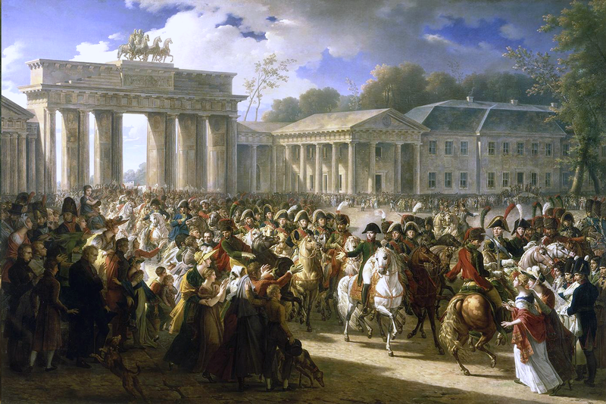

Slide 5
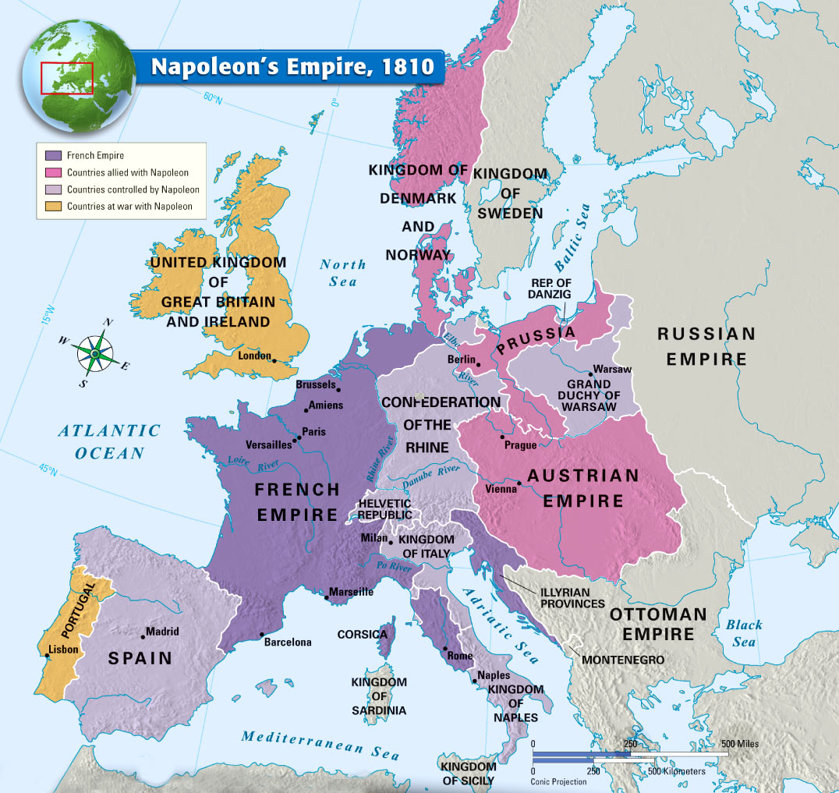

Slide 6
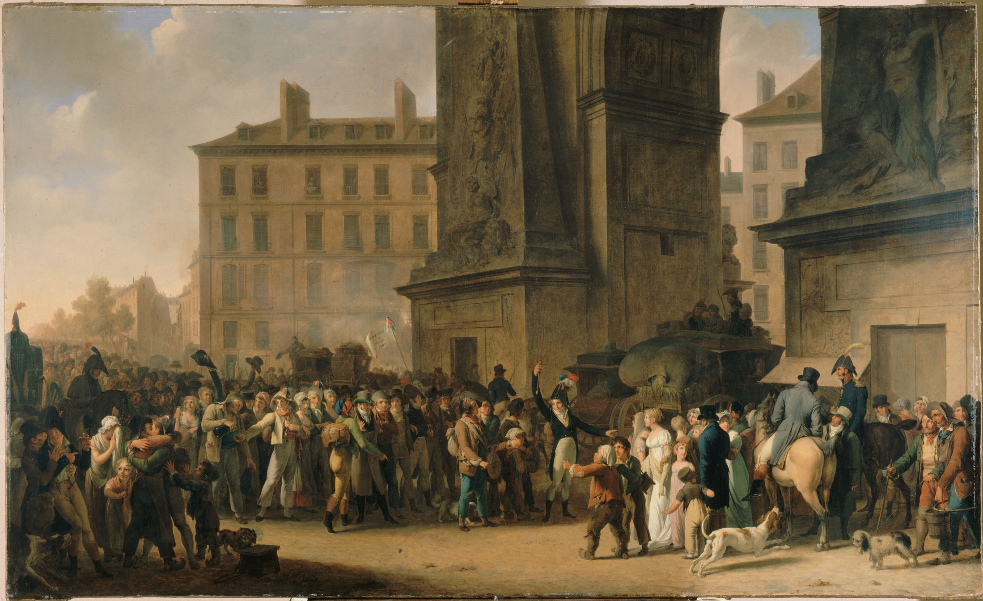
Branci z roku 1807 procházejí před pařížskou Porte Saint Denis (Louis Leopold Boilly).

Slide 7
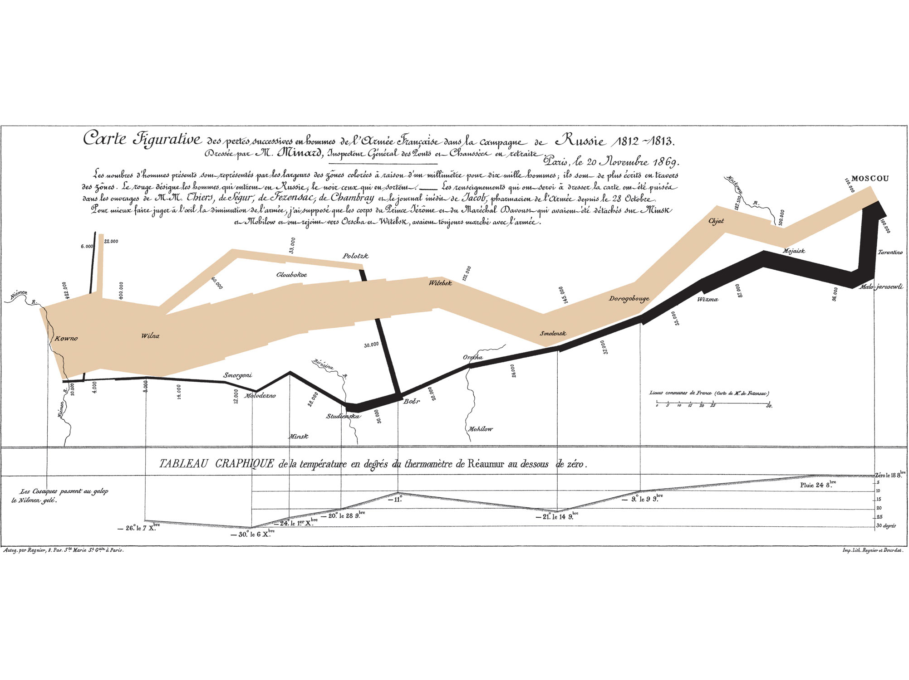

Slide 8
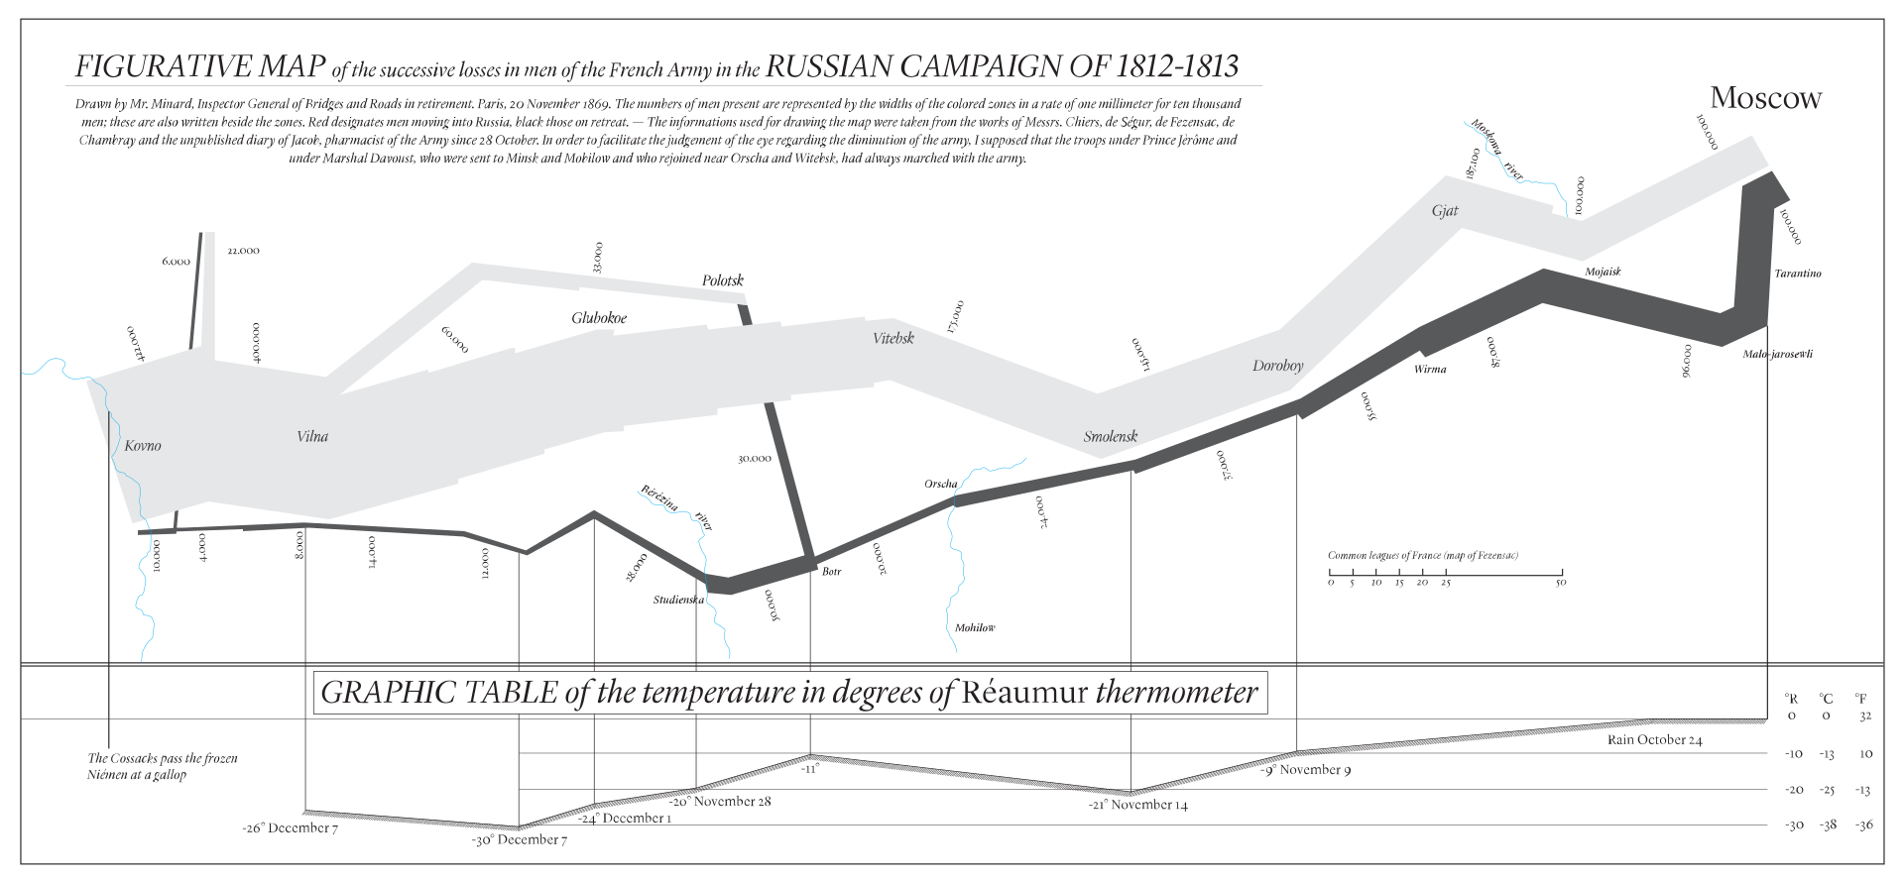

Slide 9
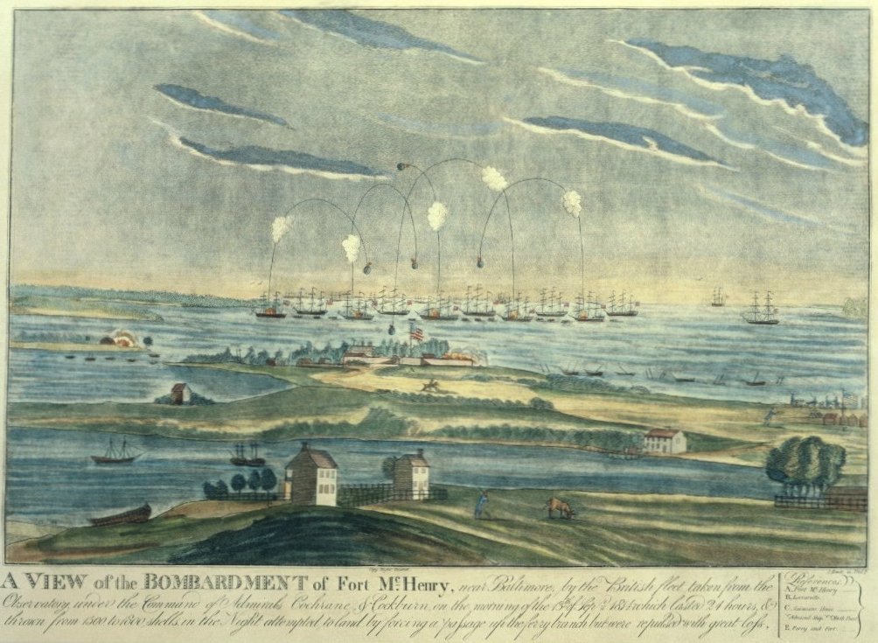
And the rocket's red glare, the bombs bursting in air,
Gave proof through the night that our flag was still there…

Slide 10
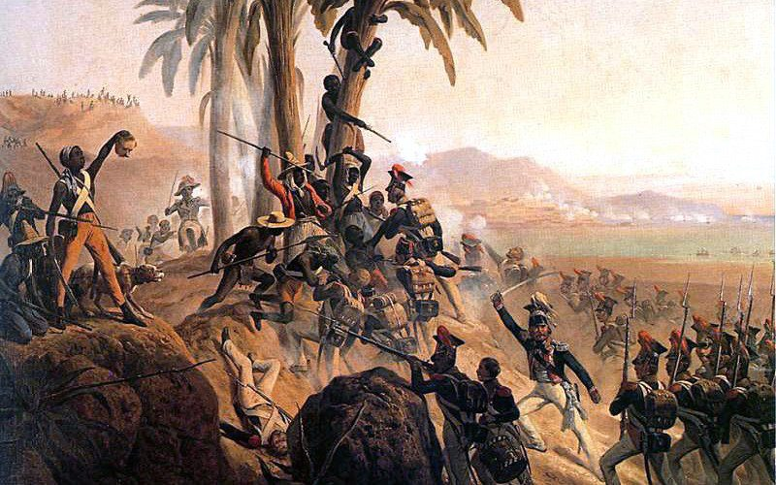

Slide 11
Hospodářský a politický vývoj Francie po restauraci
FRA: restaurace Bourbonů:
  L.XVIII (1815-24) a Karel X. (1824-30) – konzervativní, katolická politika, snaha o revizi volebního práva -> červencová revoluce 1830;
  nástup liberálního „občanského“ krále Ludvíka Filipa Orleánského 1830-1848, reformy;
  abdikace po revoluci 1848 (buržoazie a dělnictvo proti šlechtě), volba prezidenta Ludvíka Napoleona - druhá republika (1848-1852);
  svržena 1852 a nastolení císařství, do války s Pruskem 1870; ta vedla k sjednocení Německa, Itálie a svržení Napoleona III. –> třetí republika do 1940;
Orientace na produkci s vysokým podílem řemeslné práce a luxusní zboží;
Revoluční garance vlastnictví půdy – neochota rolníků k přechodu do měst (proletariát); potravinová soběstačnost (vs. potřeba IT); dostatek dřeva (vs. koks);
Za císařství programy budování cest, kanálů a železnic (2,5k km v 1820 a 17,5k km v 1850), rozvoj průmyslu zpracování železa, investičního bankovnictví a inženýrských odvětví;

Slide 12
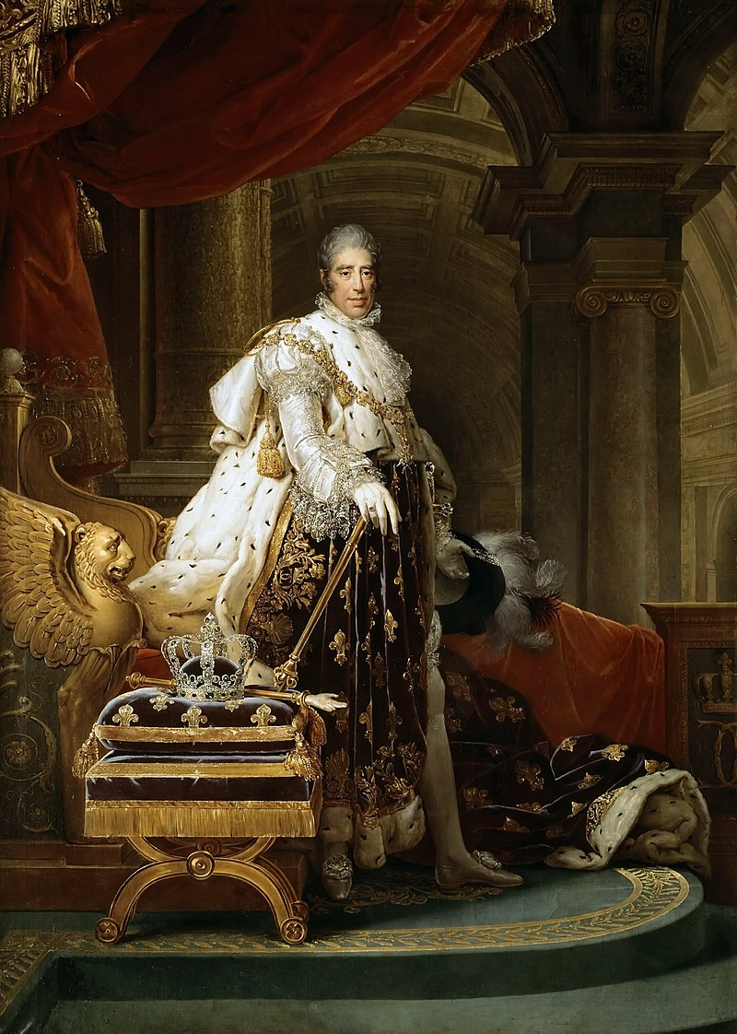
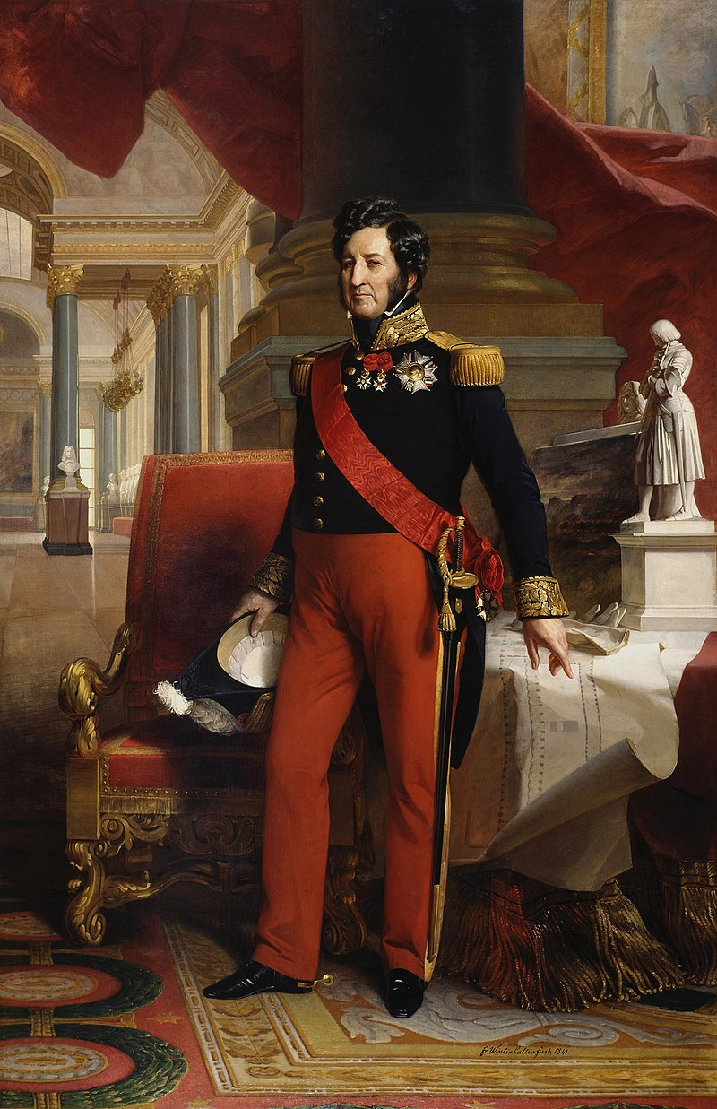
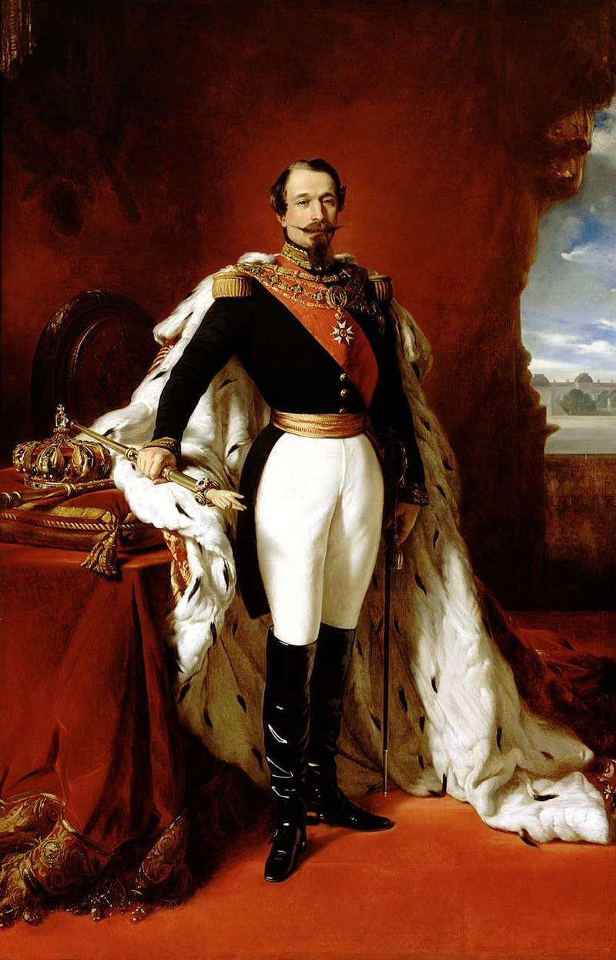

Slide 13
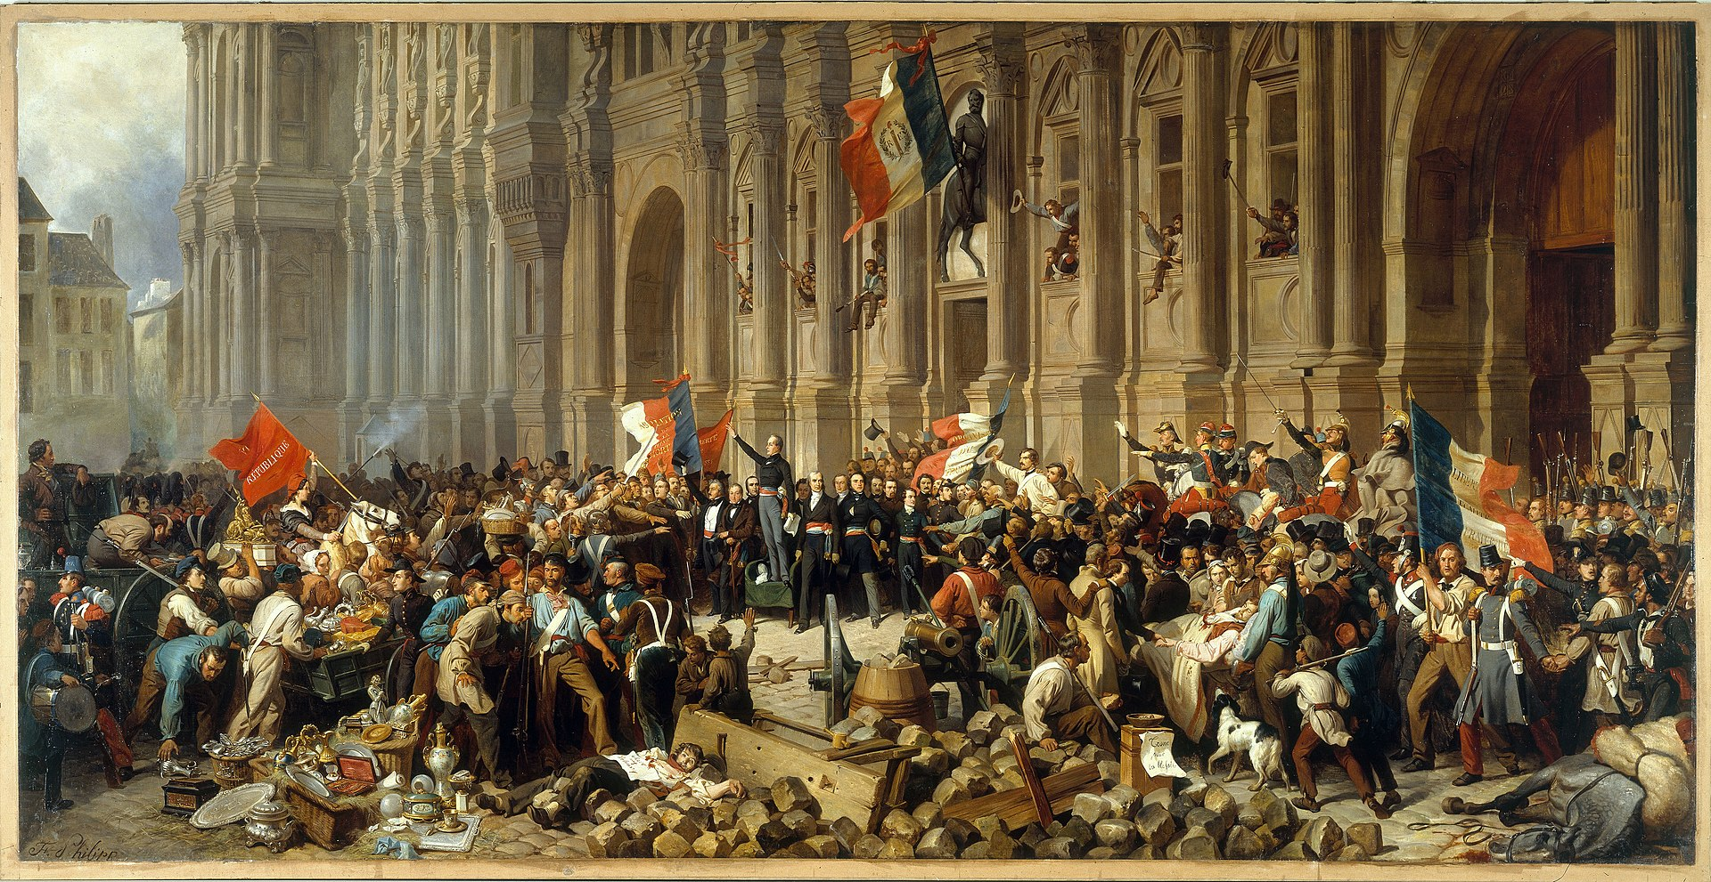

Slide 14
Dynastie a politické zřízení | Někteří významní panovníci a hlavy státu
Francouzské království (do 1848)
Karlovci 843 - 987
Kapetovci 987-1328
Valois 1328-1589
Bourboni 1589-1792 | Ludvík XIV 1643-1715 Ludvík XV 1715-1774 Ludvík XVI 1774-1792
První republika 1792-1804
První císařství 1804-1814, 1815
Bonapartové 1804-1814, 1815 | Napoleon I. 1804-1814, 1815
Restaurace Bourbonů
Bourboni 1814-1830 | Ludvík XVIII 1814-1824 Karel X 1824-1830
Bourbon-Orléans 1830-1848 | Ludvík Filip 1830-1848
Druhá republika 1848-1852
Druhé císařství 1852-1870
 | Napoleon III. 1852-1870
Třetí republika 1870-1940
Čtvrtá republika 1946-1958
Pátá republika 1958-

Slide 15
Německo a Rakousko
Místo SŘŘ vzniká Německý spolek (39 států v čele s RAK);
  1834 celní unie -> rychlý růst a budování železnic;
  1862 pruským premiérem Bismarck, společná správa Šlesvicko-Hoštýnska s RAK konfliktní –> prusko-rakouská válka (1866);
  Severoněmecké konfederace –> RAK ztrácí pozici (R-U);
  Neshody PRU s FRA (nástupnictví na SPA trůn) – válka (1870-1871) – GER získává Alsasko a Lotrinsko (průmyslový region), Vilém I. císařem Německé říše;
  Bismarckova průmyslová politika industrializace a protekcionizmus je úspěšná (List); zahr. politika – rovnováha moci, izolace FRA;
Rakousko
  Po porážce Vídeňské revoluce 1848 nastupuje na trůn František Josef I. – politika je zabránit další revoluci, reprezentant konzervativních kruhů; 1849 poražena Uherská revoluce (s RUS), rozpuštěn ústavodárný sněm v Kroměříži (oktrojované ústavy); –> Bachův absolutizmus – centralizace říše; zabraňování snahy buržoazie o politickou emancipaci;
  Zároveň nutnost hospodářské modernizace – zrušení vnitřních cel, cechů; založení Creditanstalt;
  RAK nepodpořilo RUS v Krymské válce a ztratilo jeho podporu; 1859 ztráta pozic v Itálii (Napoleon III. a Viktor Emanuel); 1866 ztráta vůdčí pozice v německých zemích; RAK se orientuje na Balkán (konflikt s RUS), naděje orientace na FRA jen do 1871 -> proti RUS pakt s GER 1879 (dvojspolek); 1908 anexe Bosny…
  Od roku 1860 posun ke konstituční monarchii; 1867 RAK-UH vyrovnání; hlava státu -> zahraniční politika a armáda (domácí a hospodářská politika se liberalizuje); volební reforma 1882 – 15% mužů -> 1907 všeobecné volební právo (Předlitavsko);
Švýcarsko – nemá uhlí ani rudu, nemá přístup k moři, obklopeno protekcionisty;
  vzdělaná prac.síla (kalvinismus) a zkušenosti s obchodem;
  orientace na segment vysoké kvality, živočišnou výrobu a obchod; zaměření na extra-E trhy (64% exportu do zámoří);
Belgie: uhlí, ruda – GB model, budování železnic, otevřenost v IT;

Slide 16
Politické zřízení | Některé hlavy státu
Německé království – Svatá říše římská 843-1806
Rýnský spolek 1806-1813 | Napoleon I. (císař francouzský) 1806-1813
Německý spolek 1815-1866 | František I. (císař rakouský) 1815-1835 Ferdinand I. (císař rakouský) 1835-1848 Jan (arcivévoda rakouský) 1848-1849 Fridrich Vilém IV. (král pruský) 1849-1850 František Josef I. (císař rakouský) 1850-1866
Severoněmecká konfederace 1867-1871 | Vilém I. (král Pruska) 1867-1871,
Německá říše 1871-1918 | Vilém I. 1861-1888 Vilém II. 1888-1918
Výmarská republika 1918-1933

Slide 17
Tovární produkce
Moderní odvětví:
  bavlněný textil, železo a ocel, uhlí (1770-1815 růst o 7%, 3% a 2%);
  nárůst produkce 1800-1860: železo 16x, uhlí 14x a spotřeba surové bavlny 21x;
Přeměna tradiční výroby v manufakturách na tovární (koncentrovaná, masová, využívající stroje): technika, management, sociální vztahy a trhy;
Odlesňování -> uhlí (GB, BEL, US vs. FRA, SPA);
Stroj:
  místo lidské, zvířecí, přírodní „živelné“ síly: uhlí + parní stroj, odděluje produkci od zdroje (ke koncentrované pracovní síle – města);
  opakované pohyby nástroje (baterie) rychlost a síla – rozdělení produkčního procesu do kroků; expertnost obsluhy;
Levné zboží masové spotřeby: předpoklad poptávky; důsledek tovární výroby;
Parní stroj:
  Podtlak – voda v dolech (Savery 1698), Newcomen; použití v továrně až Watt (1756 – oddělený kondenzátor páry); rotační pohyb…
  Plnotlaký PS – přesun do hal a lokomotiv – Stephenson 1825 (Rocket; lokomotiva na železnici 90t, 30km/h) - revoluce;
  1867 – sdružený PS (několikanásobná expanze v samostatných válcích); Parsons 1884 – parní turbína;
  1800: 35k HP -> 1870: 2mil. HP;
Produkce železa ve vysoké peci, koks (Darby 1709); Bessemer – ocel (1856), dostupný materiál;
Pokrok, zvědavost, hrdost – hodnoty GB společnosti; pozemková šlechta ztrácí politický vliv i hospodářskou kontrolu (přizpůsobení i odpor) – překonána…

Slide 18
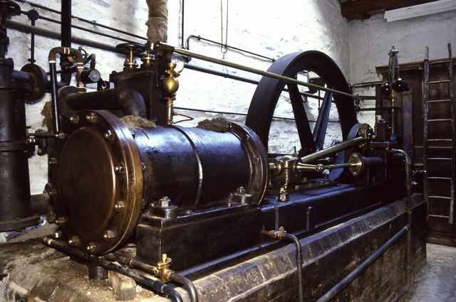
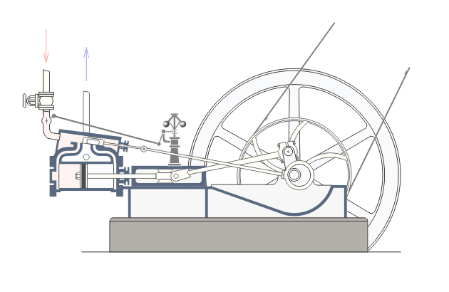

Slide 19
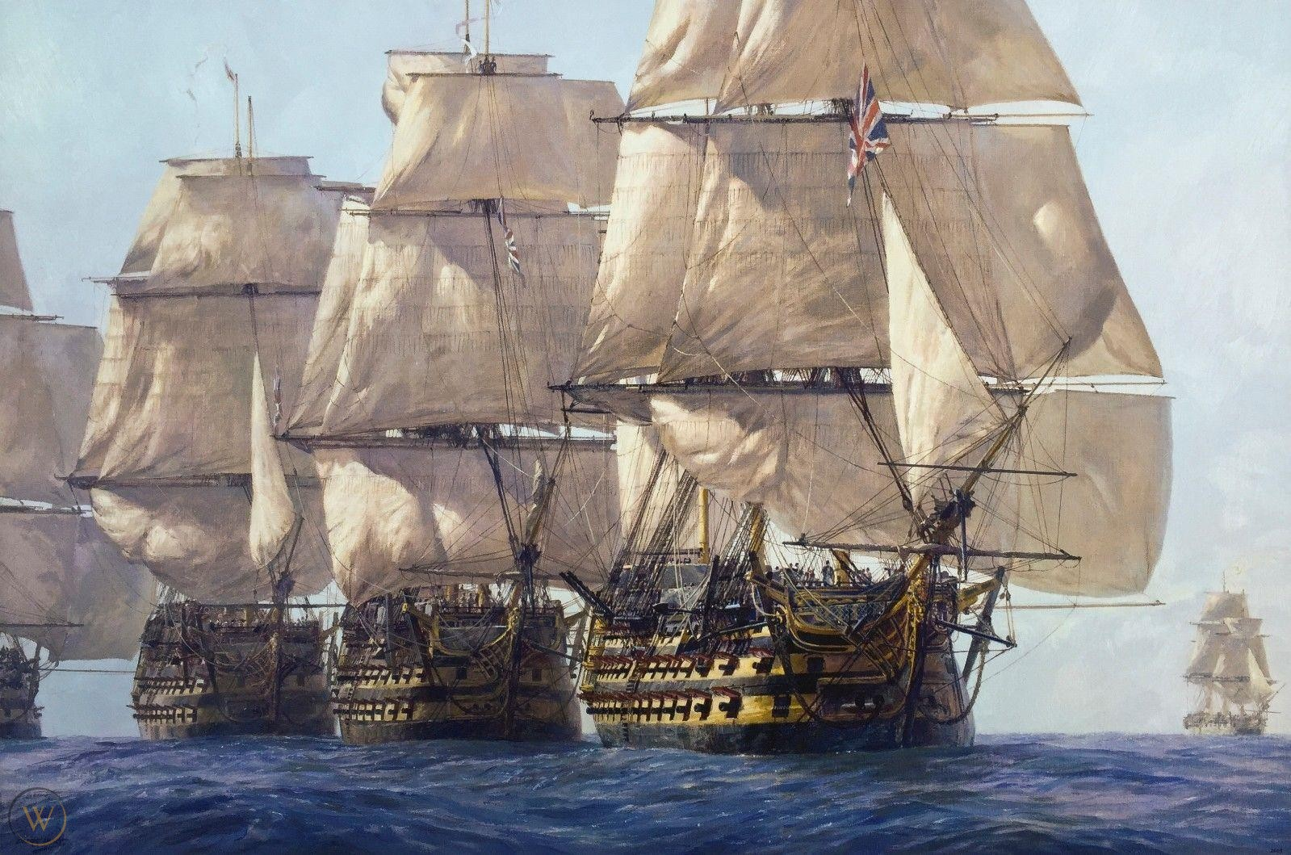
HMS Victory, HMS Temeraire a HMS Neptune vedou kolonu proti Francouzsko-španělskému loďstvu u mysu Trafalgar, 21. října 1805 (Geoff Hunt)

Slide 20
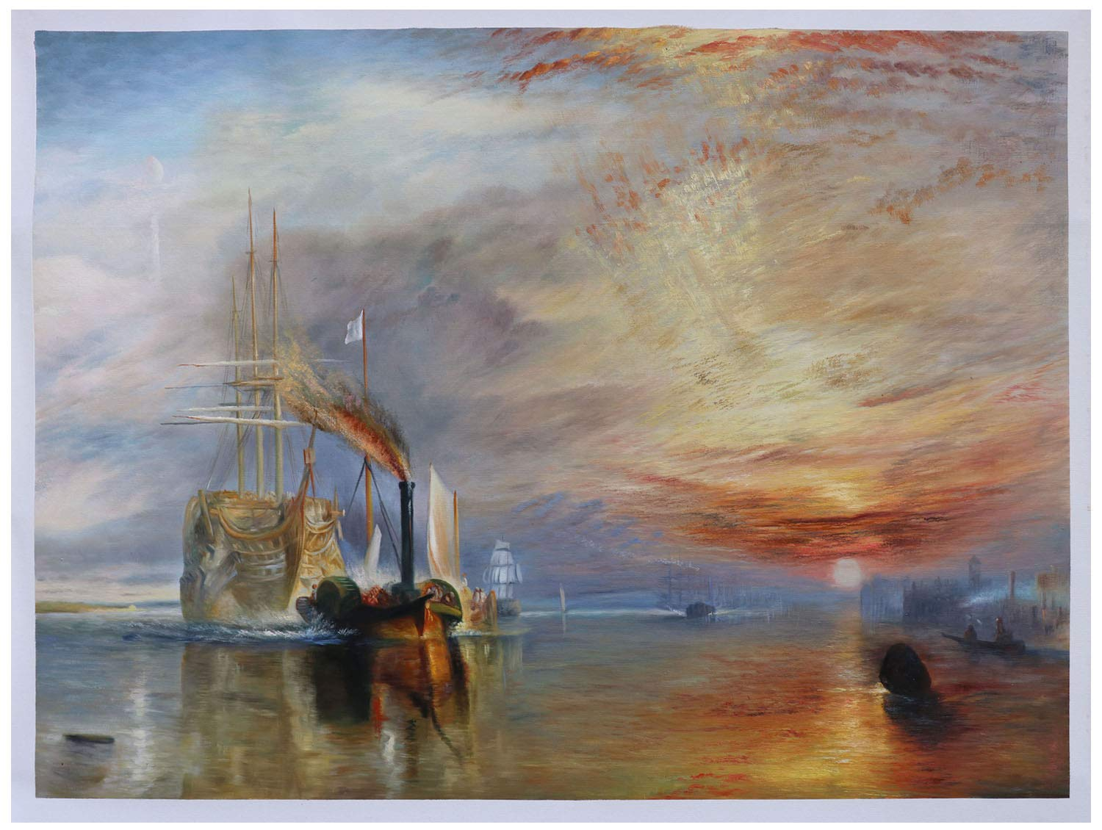

Slide 21

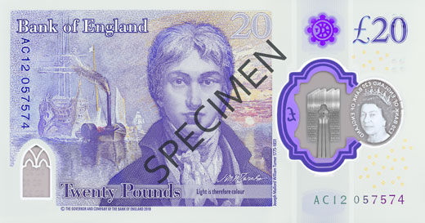
Q: “It always makes me feel a little melancholy. Grand old war ship, being ignominiously hauled away to scrap… The inevitability of time, don’t you think? What do you see?”
James Bond: “A bloody big ship.”
The Fighting Temeraire – William Turner (1839)

Slide 22
Zpracování bavlny
Bavlna – vhodná pro tovární výrobu + levná + masová poptávka; BO propojily GB s E a NW (AFR); industrializace západu a dezin. východu (Asie);
Kaliko (levné, barvené dovozy z IND) vs. průmysl vlny;
  1700 zákaz dovozu kalika -> EIC dováží nezpracované látky, dokončení v GB; 1721 pokuta za nošení;
  nevztahuje se na mušelín (luxus) nebo fustian (len+bavlna);
  imigrace z Flander (po 1579) -> Lancashire aglom.; bavlna posílená příměsí lnu- do roku 1774 zákaz dovozu barvených látek, ale fustian povolen 1736 (dopad na GB zaměstnanost);
  Masivní dovozy surové bavlny (Live. – Izmir, Karib., BRA a US); export příze (a látek) do AFR, NW (a Asie);
Tovární výroba (inovace)+ poptávka + dostupné suroviny:
  Vs. hedvábí (ITA 14st., FRA 17st. -> GB omezený trh); vlna nevhodná –> bavlna;
  létající člunek (2x); spinning jenny (Hargreaves); waterframe (Arkwright); mul (Crompton); mechanický tkalcovský stav (Carwright); odzrňovač bavlny (Whitney); -> nerovnováha mezi spřádáním a tkaním…
  dělba práce: GB produkuje přízi a E zpracovává do látek (manufakturní a podomní práce)…
  stimul pro další odvětví – barvení (chemie), tisk (rotačky); odběr kapitálového zboží (stroje);
Decentralizovaná podomní výroba výhodou proti cechovní regulaci - nyní nevhodná; koncentrace do továren není samozřejmá (neutěšené podmínky, dozor);
  vznik nové sociální třídy – průmyslový námezdní dělník (mimo GB donucení); oplocování;
  rozdíl ve výši mezd – dán produktivitou, ta dána organizací práce a využitím strojů;
  produktivita: zpracování 45 kg surové bavlny v 1779: 50k hodin v IND a 2k v GB; 1795: GB 300h a v 1825: 135h;

Slide 23
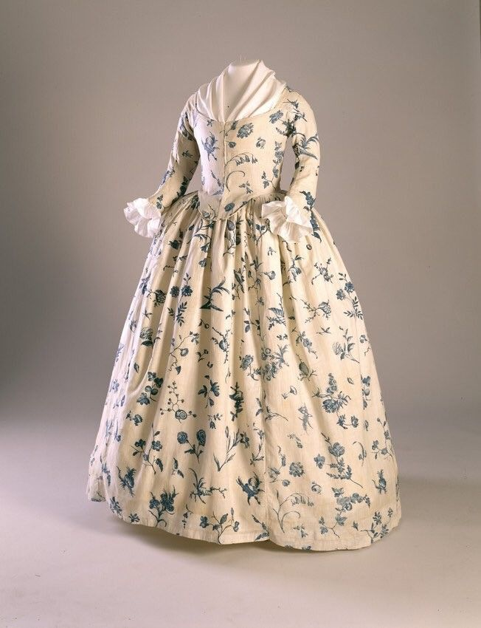
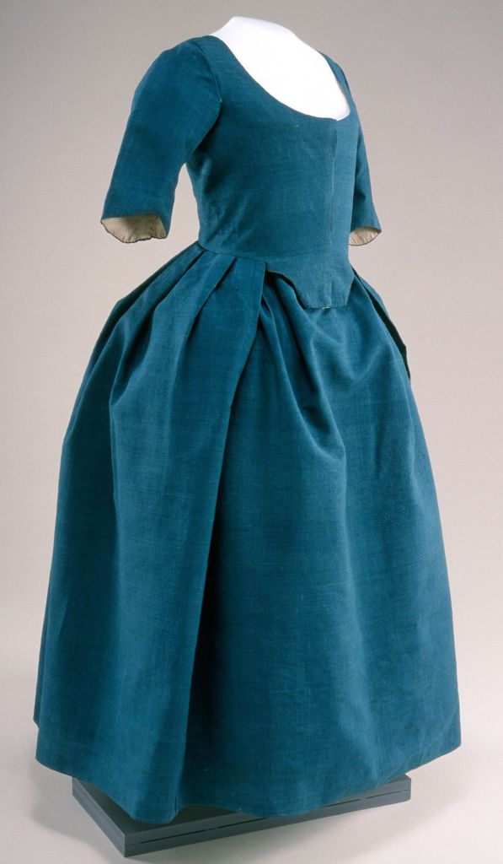
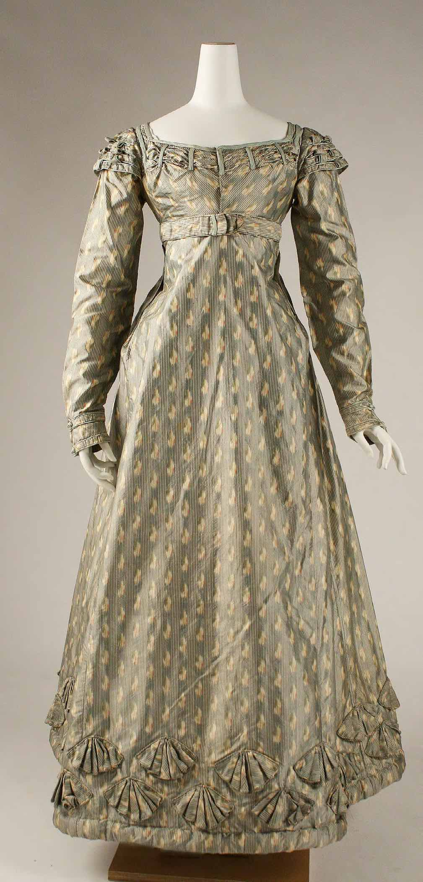
Linen dress 18th century
Woolen dress 18th century
Silk dress 18th century

Slide 24
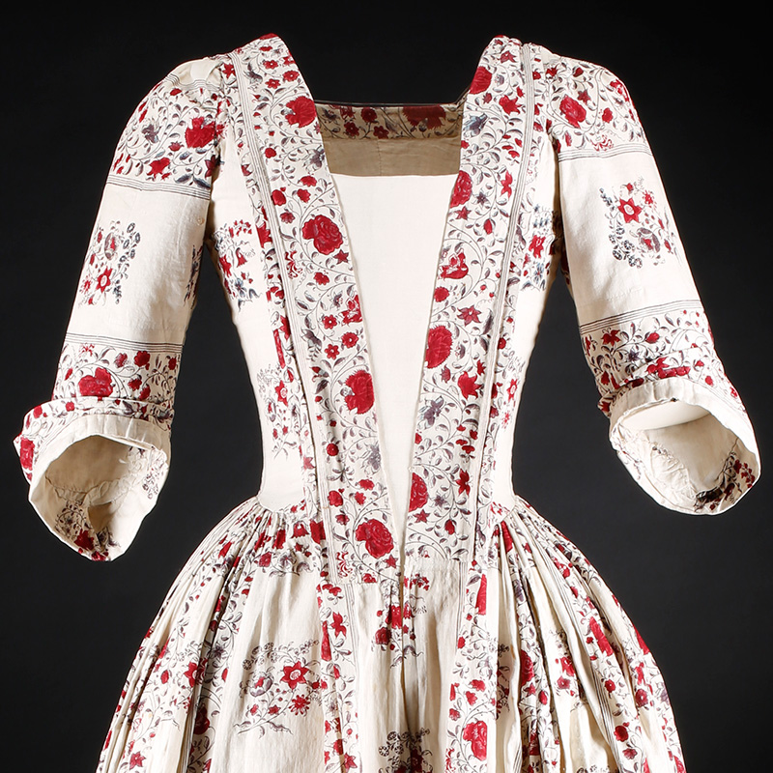
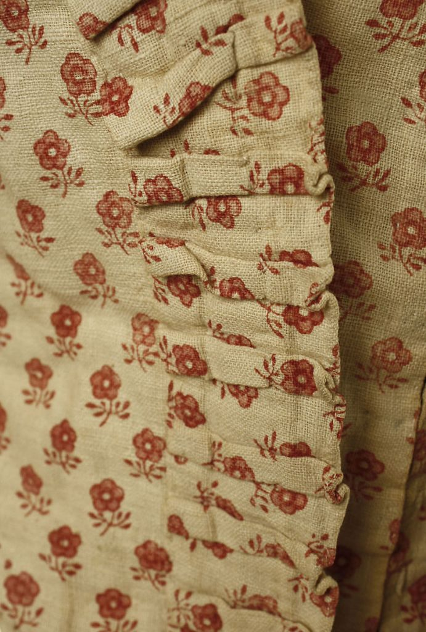

c.1740-1760
Day dress
Wood-block printed cotton
British, textile Indian
A fairly simple and inexpensive printed cotton
A very fine muslin that’s been embroidered in gold. Dress, 1795
V Anglii byl v letech 1721 až 1774 zakázán dovoz indické bavlny, což však neplatilo v amerických koloniích ani jinde v Evropě. Změny v technologiích, kolonizaci a obchodu zrušily britský domácí zákaz, protože se staly dostupné a konkurenceschopné bavlněné textilie vyráběné v Británii ze surové bavlny, která se stále dovážela z Indie.

Slide 25
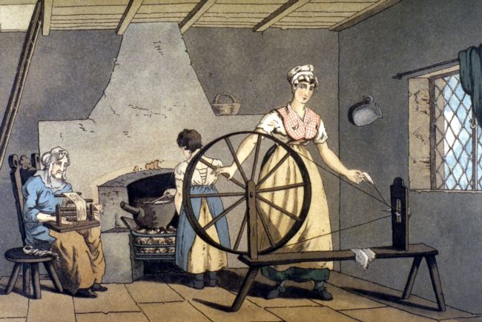
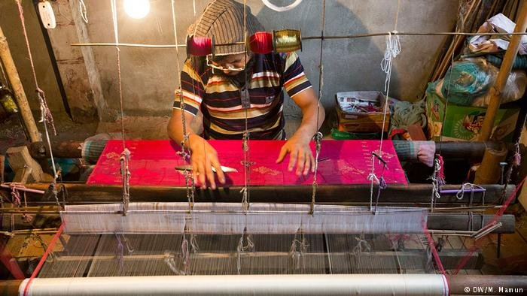
Systém venkovských manufaktur - Cottages (rozptýlení činnosti - náklady na distribuci a sběr);
  myšlenka velkých dílen, kde pracují přadláci a tkalci pod dohledem...;
Výrobci museli platit za to, že přesvědčili lidi, aby odešli z chalup do továren...
  dokud bylo vybavení ve mlýně stejné jako v chalupě, stála mlýnská výroba více;
Aby byla továrna konkurenceschopná, bylo zapotřebí výkonných strojů:
  navzdory vyšším mzdám se mlýny stále zdály být vězením...;
  kde vzít pracovní sílu? Děti, často naverbované z chudobinců, a ženy, zejména svobodné;
Vlněná vlákna problematická pro strojové zpracování - bavlna poddajná, investor obrátil pozornost...;

Slide 26
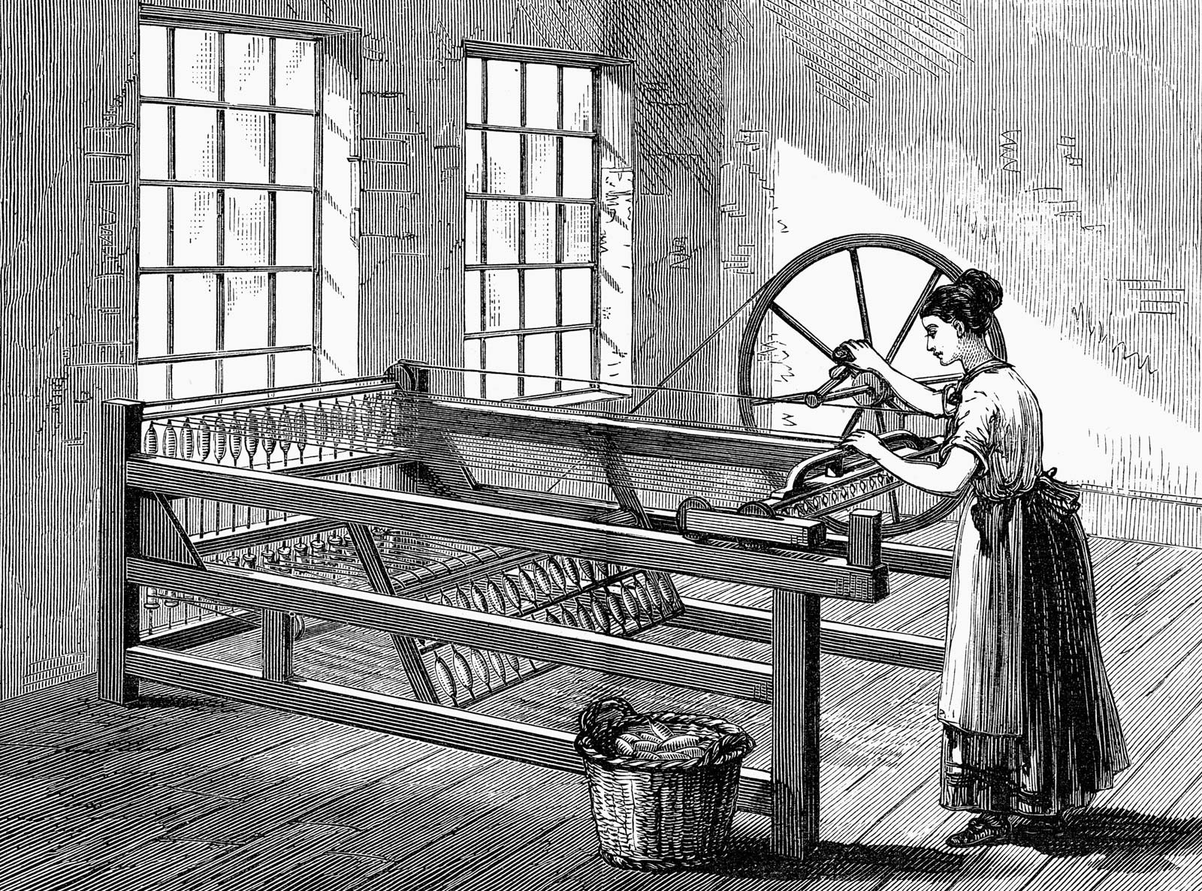
Spinning Jenny – spřádací stroj (James Hargreaves 1764)
...dokáže roztočit mnoho vřeten najednou; obsluhuje se nekvalifikovanou silou; ...přenesl výrobu z Cottage do průmyslové výroby...

Slide 27
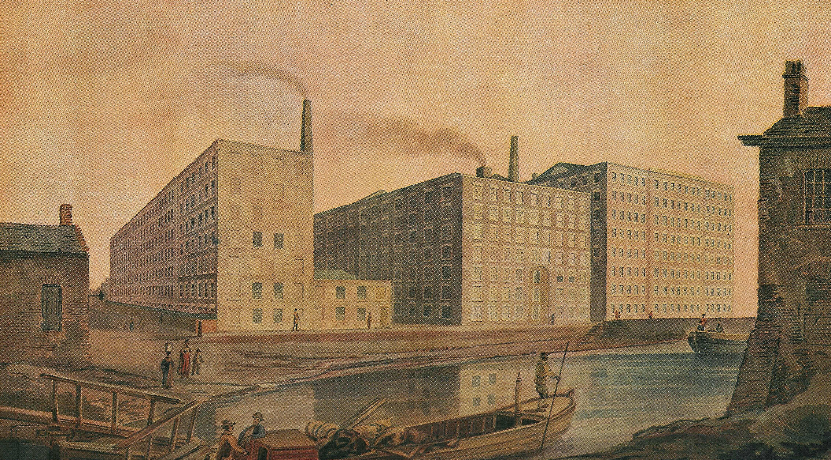
V roce 1833 byla největší přádelna bavlny - McConnel and Company v Ancoats v Manchesteru s 1545 dělníky.

Slide 28
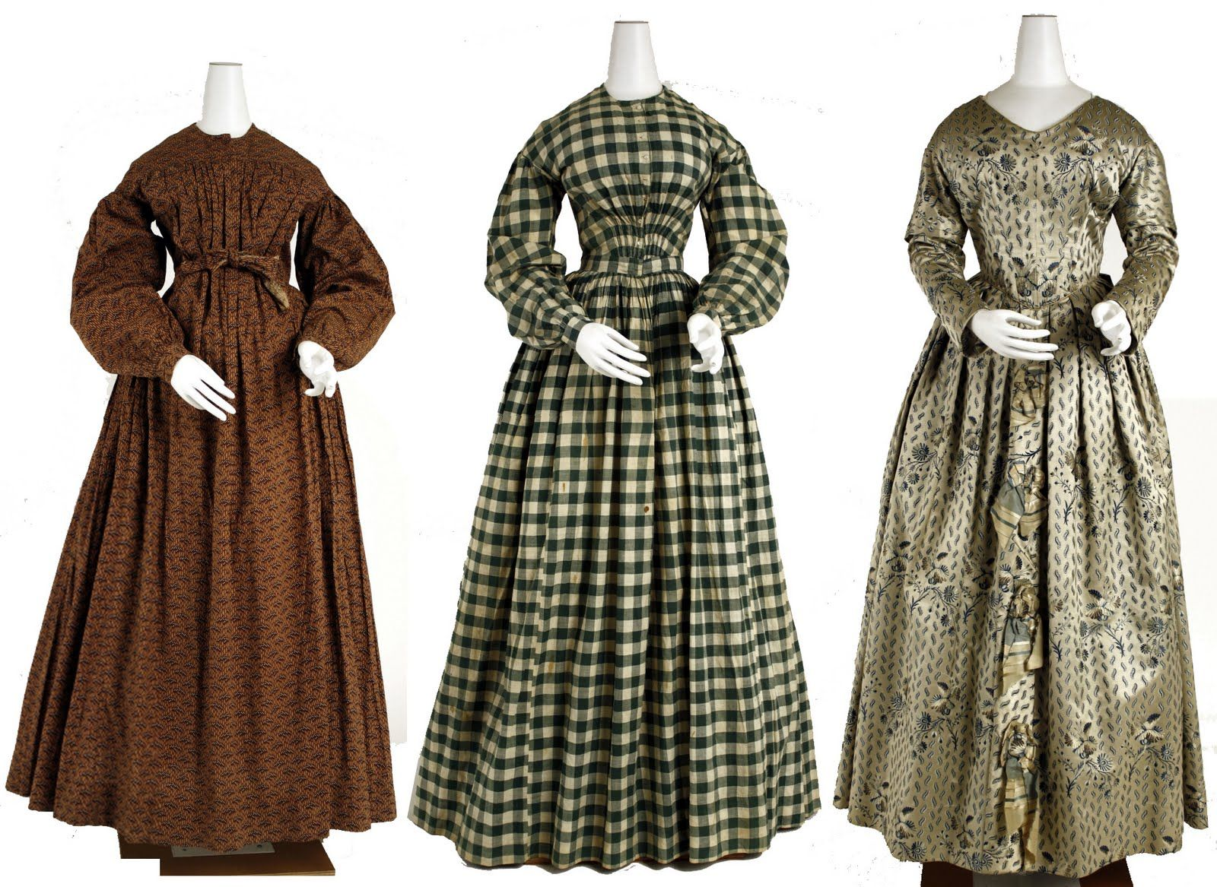
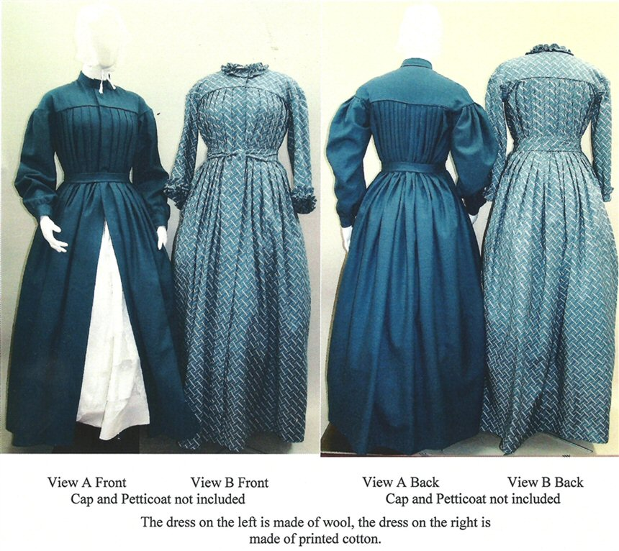
Left and middle - 1840s US cotton dress; on right french silk dress

Slide 29
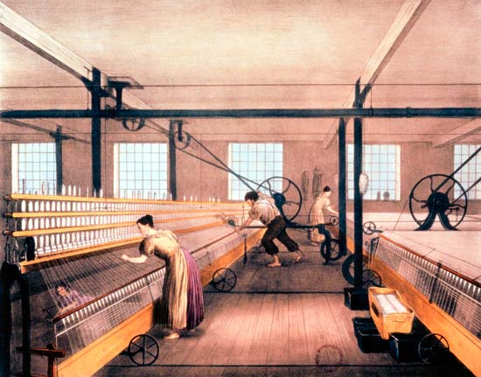
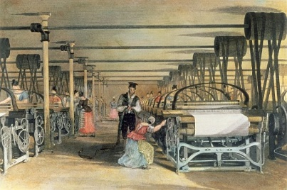
Spinning mechanized first, weaving latter…
Roberts loom (1835) – powered by central steam engine
Stále ruční tkalcovské stavy rozšířenější než stavy strojové; Robertsův tkalcovský stav se rychle ujal a opět to byla spřádací strana, které chyběla kapacita; textilní výroba již nebyla kvalifikovaným řemeslem, ale průmyslovým procesem, který mohla obsluhovat polokvalifikovaná pracovní síla...

Slide 30
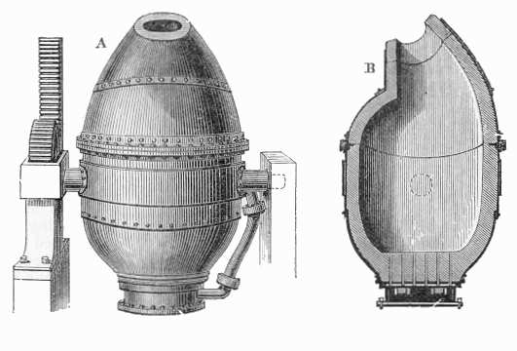
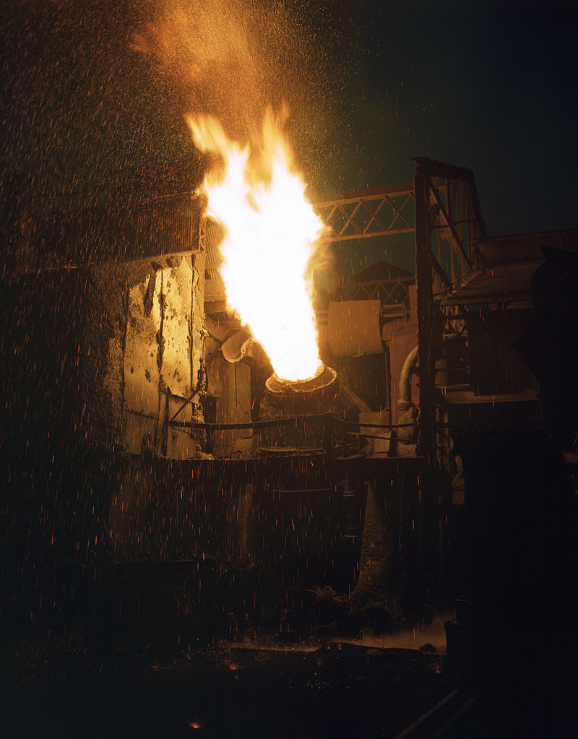

Slide 31
Mezinárodní obchod a pokroky v dopravní technologii
Nový obchodní systém - suroviny a potraviny – objemné zboží každodenní spotřeby (plodiny mírného pásma), produkované i v Evropě;
Bylo nutné řešit problémy přepravy na moři i na souši; přeprava po souši větší překážka:
  budování kanálů (18st. GB a FRA – Rýn; 19st. US – Erijský k.: 21->8d Buf-NY);
  silnice: soukromé investice v GB (108–>36h Man.-Lon.), granty ve FRA;
  železnice: Live-Man 1830; GB export artikl; zahraniční investice (US 1869 transkont.), KAN 1885, RUS 1903; (příkl. Ch.->NY 17,2%; NY->Live. 11,6% …změna na 5,5 a 4,7% v 1913);
Paroloď: 1870 jen 20% obchodních lodí;
  palivo, servisní stanice; nerentabilní Mys; - otevření Suezu 1869;
  lodní šroub, WWI turbíny na spalování nafty;
  dopravní náklady na polovinu 1816-1830 a znovu do 1860;
Telegrafní kabel 1866 (IND 1870);
Ekonomika NW navázána na E – přímá konkurence; nové téma – redistribuce v důsledku IT (štěpení na EO a IS odvětví uvnitř zemí);

Slide 32
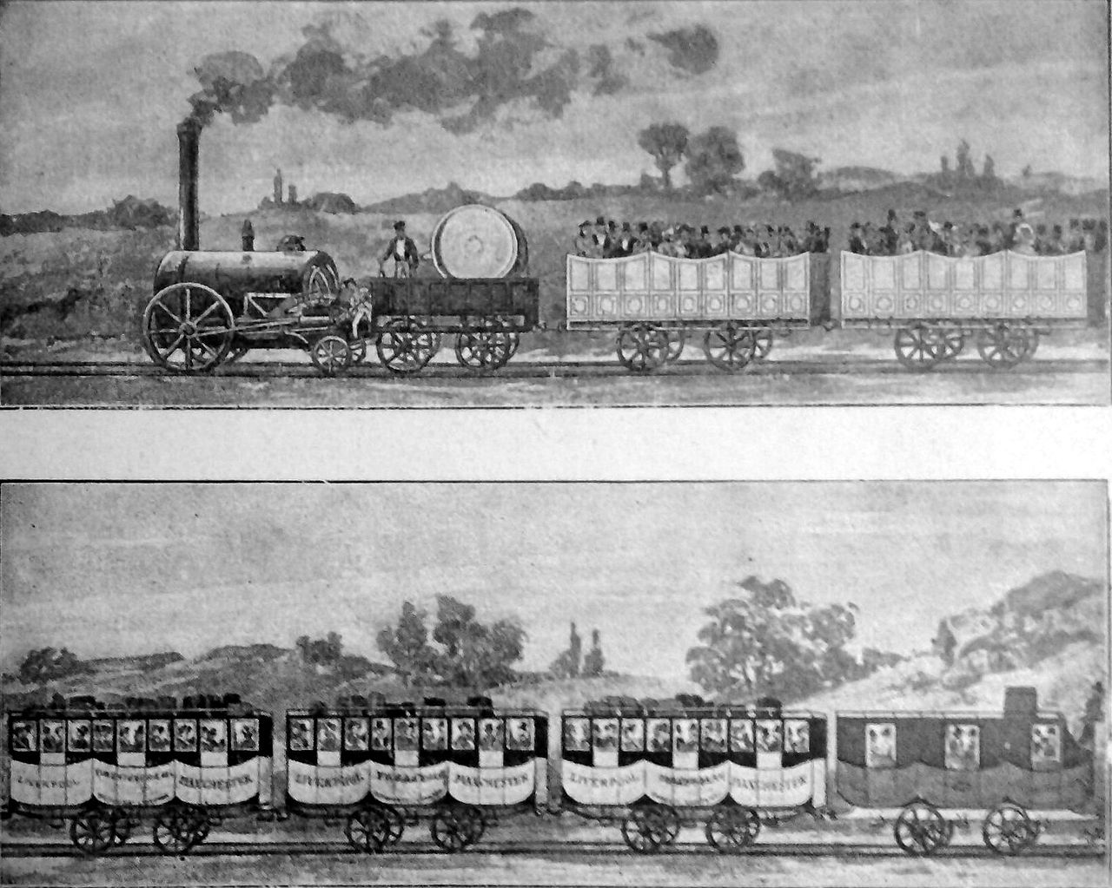
Stephenson’s Rocket - 1829
... Diskuze zda jsou lokomotivy nejlepším pohonem pro novou železnici Liverpool and Manchester;
tato konstrukce - s komínem vpředu a samostatným topeništěm a kotlem vzadu - se stala vzorem pro parní lokomotivy na dalších 150 let.

Slide 33
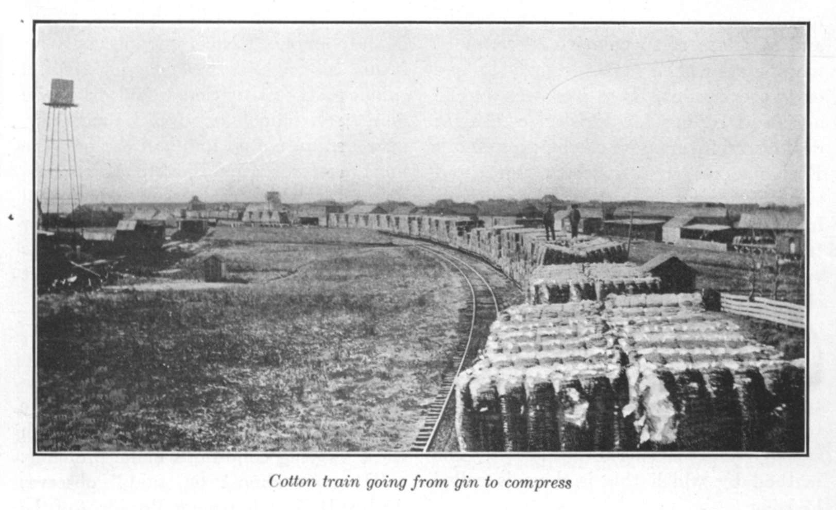

Slide 34
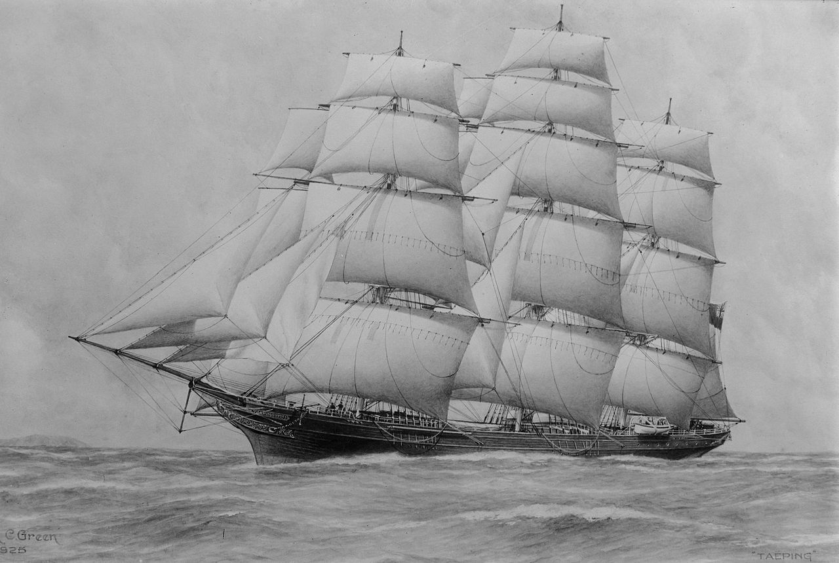
Velký čajový závod v roce 1866: Teaping (Čajka) zakotvila 28 minut před Ariel - po plavbě dlouhé více než 14 000 mil. Třetí v cíli, Serica, zakotvila hodinu a 15 minut po Ariel. Tyto tři lodě opustily Čínu při stejném přílivu a dorazily do Londýna o 99 dní později a zakotvily při stejném přílivu.

Slide 35
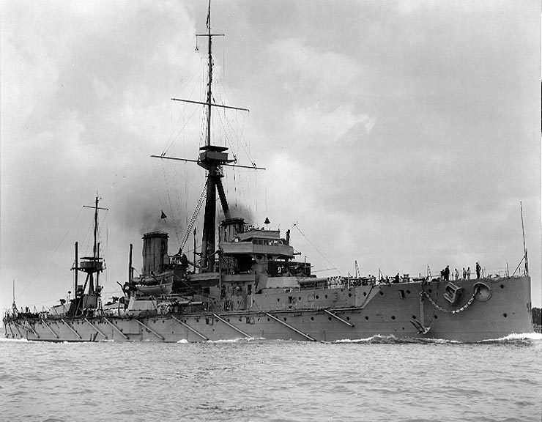

Slide 36
Únik z Malthusovské rovnováhy
r. T. Malthus 1798: konečné množství zdrojů (půda a její úrodnost), limit na populaci – populační růst je funkcí příjmu;
Do 18st. odpovídá:
  většina příjmu na potraviny, pomalý technologický pokrok, osetí marginální půdy –> nedostatek nenahraditelný IT;
  omezí kapitál (klesající výnosy) a ten nemůže být využit v odvětvích zvyšujících produktivitu v AGRI;
GB populace: 5,1mil. (1701); 5,8 (1751); 8,3 (1801); 11,2 (1821); 14,9 (1841); 30,5 (1901); Česko: 3 mil (1754); 4,9 (1800); 9,4 (1900); 11,5 (1944);
Mzdy ale neklesají (!); růst produktivity v AGRI a INDU + IT (dovoz potravin)…
  kumulativní procesy: dělba práce, tech.pokrok; růst poptávky – růst obratu + investic + produktivity + mezd…
  růst produktu zrychluje společně s růstem populace;
  změna reprodukčního a sociální chování, institucí (vs. život ve městech, závislost na atlantickém systému, emigrace do NW);
  uhájení prosperity a systému proti vyzyvatelům;
Teprve když není zvýšení živ.úrovně zkonzumováno růstem populace jsou stabilita a mír a zdraví bez dalšího pozitivním jevem a ne důsledkem předchozí katastrofy (hlavní beneficient: „commons“ do 1800 růst živ. úrovně diskutabilní);

Slide 37
Diskuze o obilných zákonech a volný obchod
Nap. války – růst ceny obilí na GB trhu – po válce znovu dovozy z RUS a POL – loby pozemkových vlastníků (šlechta - nadreprezentovaná v Parlamentu);
Průmysl: vysoké ceny obilí tlačí na vysoké mzdy – to vede k nižší konkurenceschopnost indu. produkce;
Férová cena obilí 80šil. za 219kg (Malthus) vs. Ricardo a Torrens (obětovaná příležitost);
Obilné zákony (Importation Act 1815) – proměnlivé clo (cena do 53š = clo 34š, cena nad 72š = clo 1š); neúroda 1845 (Irsko) – zrušení OZ;
  Proč? Robert Peel (PM) chtěl zabránit větším změnám (rok 1848 v E); průmysl měl zájem na nízkých mzdách; další argument: větší disponibilní příjem – poptávka po indu.prod. (pro prům. příznivé i ToT);
Mimo GB lobují pro FT spíše AGRI; v GB přesun faktorů z AGRI do INDU (přesun do živoč., -28,5% rozlohy půdy do 1885, dováženo až 65% pšenice a 45% obilí; cena 31š v 1886);
  1840 v GB 47,3% mužů v INDU (E 25,3%) – posilování politického vlivu prům. (+zapojení šlechty do finančního sektoru – pro inegraci SE) – indu je EO… v 1831 již 14,3% GB produkce na export, 49% INDU produkce!
Nutné udržet zahraniční trhy otevřené (odbyt produkce moderních továren) + zajistit infrastrukturu IT (možnost nakrmit vlastní populaci a prům.);
  R. Cobden (MP) se setkává s Napoleonem III. (FRA reflektují pozitivní vývoj v GB -> FT) – bezpečnostní argument (FRA méně závislá na IT);
  přesto Cobden-Chevalier dohoda 1860 (snížení dovozních cel FRA na 30% a GB na víno a exp.uhlí) + MFN;
  C-CH základem pro následné bilaterální dohody – pokles cel v obchodu mezi hlavními ekonomikami;
Nejvíce liberalizovaly malé státy (NED, BEL, SWI, DEN); znatelně FRA a GER; mimo E: AUS a CAN (ne US);
  suroviny z AUS, KAN, RUS mění trh – protekcionistické tendence – GER a FRA – od 80.let opět růst cel;
V GB pokračování liberální TP (malý AGRI sektor);
  vzhledem k vytlačování GB tovární produkce z kont. E, reorientace na mimo E regiony; významná role reexportu koloniálu a surovin z mimo E (export nezprac. 57%);
  dezindustrialiace Asie – pokles dovozů manuf. (IND z 33% 1700 na 1,1% v 1814); dovoz potravin (33% i mírné pásmo) a surovin (68% dovozu z US bavlna);

Slide 38
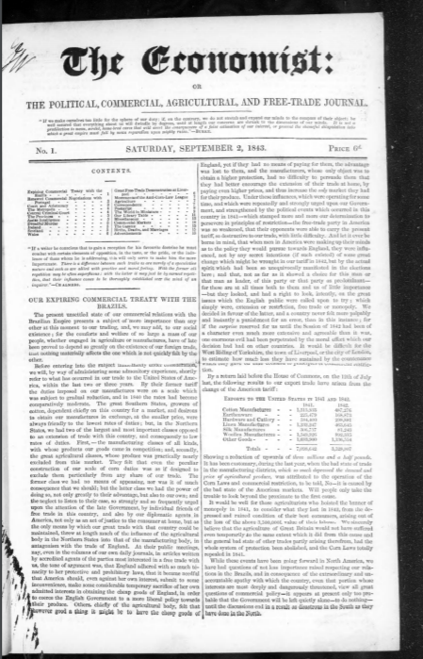
The Economist was founded by the British businessman and banker James Wilson in 1843, to advance the repeal of the Corn Laws.

Slide 39
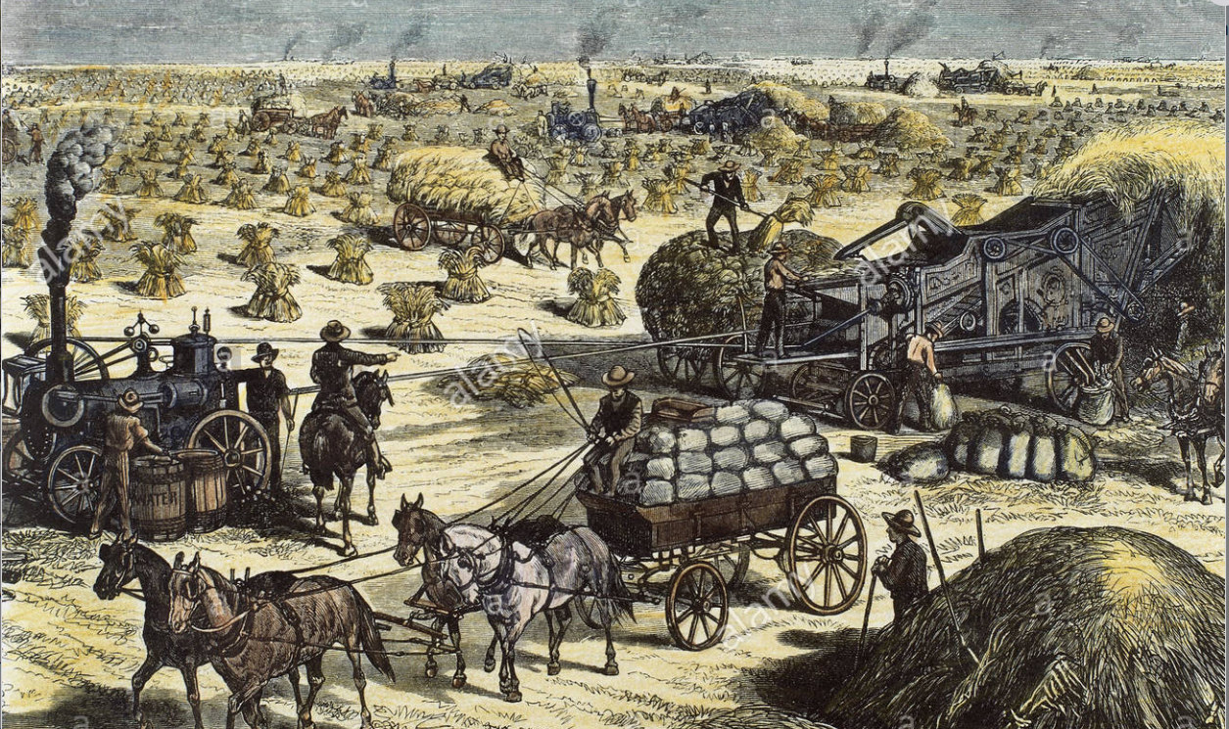
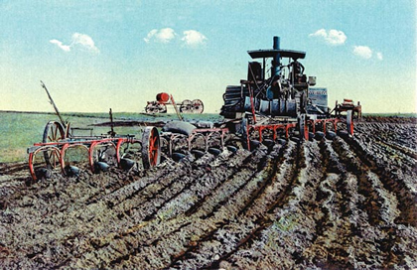
Západní Dakota 1878 - sklizeň pšenice parními mlátičkami
Používání traktorů v Kalifornii v 1910s

Slide 40
Imperializmus v Asii
Indie: 209 mil obyvatel v 1820 a 284 mil v 1900; EIC nejvýznamnější obchodně- politická organizace v oblasti (ztráta monopolu 1813);
Cílem EIC zisk pro akcionáře; od 1793 výběr daní v Bengálsku přes zprostředkovatele – odliv hotovosti do UK; náklady správy a obrany zatěžují spravované území, indické administrativy si půjčují na hrazení závazků EIC (1805 jen 31tis. Britů v Indii);
Otevření trhu – dovoz strojní bavlněné produkce (z 800k y. v 1814 na 51mil.y. v 1830 a 1mld.y. 1870) – nejde ale o konec místní výroby (existuje vedle moderní produkce);
Od 1820 hlavní exporty indigo a opium;
  opium od 1830 33% exportu, další rýže, cukr, čaj, juta;
  vzpoura bengálské armády 1857 – přechod pod UK;
GB 1819 Singapur, 1824 Melaka, Malajsie, Barma…
FRA: Kambodža, Laos a Kočinčína, Vietnam;
Nejbohatší kolonie – Jáva - NED (během Nap.válek VOC zrušena):
  od 1824 Holandská obchodní společnost (NHM) pro obchod s Indonesií;
  od 1830 kultivační systém (vesnice vyčlenily půdu na produkci pro NHM – výkup z uměle nízké ceny (občasné hladomory);

Slide 41
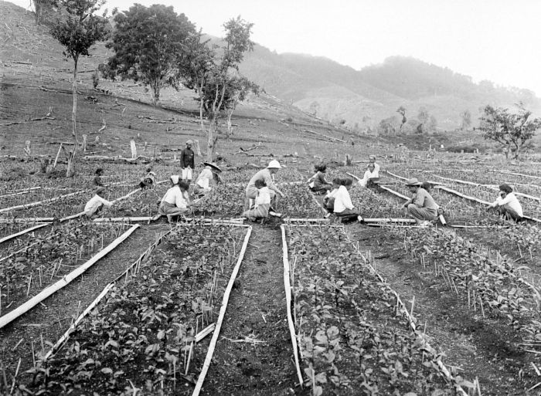

Slide 42
Mandžuská Čína a pozemní obchod
Džurdženi -> Mandžuové; Nurhači (1607-1626) a Abachaj (1635-1643) ovládli Mongolsko a Koreu; 1635 pečeť chánů a nástupnictví k Jüan jako Čhing;
Nájezdy na Čínu od 1644, režim Ming čelí povstáním a zve Mandžui do severní Číny – ti rozdrtili povstání a zmocnili se severu Číny;
V 80. letech 17st. dobyli Čínu, odpor loajalistů Ming v jižní Číně;
„Dynamičtí“ císaři:
  zničili Ojratskou říši a západní Mongoly;
  náklonost čínských vzdělanců, přijali čínskou administrativu, udrželi kulturu a identitu (duální vedení úřadů a zákaz sňatků);
  místo spoléhání na zeď zničili džungarskou říši 1757 a ovládli nomádské oblasti;
  tributární síť států (Korea, Barma, Vietnam);
  zvětšení oblasti kultivace – růst populace (1600-160mil, 1680 – 126mil, 1700-138 mil, 1710-157 mil, 1820-381mil a 1850-412mil);
Obchodní komunity na jihu – povstání Zheng poraženo (multietnická armáda); vnitrozemské, vojenské, agrární impérium (vnitřní Mongolsko);
Zámořský ochod:
  monopolistická gilda (odpovědnost za cizince);
  čaj (GB růst z 1 tis.tun 1720 na 18tis.tun 1850); dovoz opia do CH v roce 1821 převyšuje export čaje;
  regulace obchodu – obava ze ztráty kontroly nad čínskými obchodními komunitami;
RUS – otevřeli Sibiř v 17st. – kožešiny; 1689 Nerčinská smlouva – obchod s hedvábím a kožešinami, státní karavany; 1727 otevřena obchodní osada Kjachta (systém fungoval do 1860); přátelské vztahy (ale dodávky po moři neakceptovány), později i vlněné látky;

Slide 43
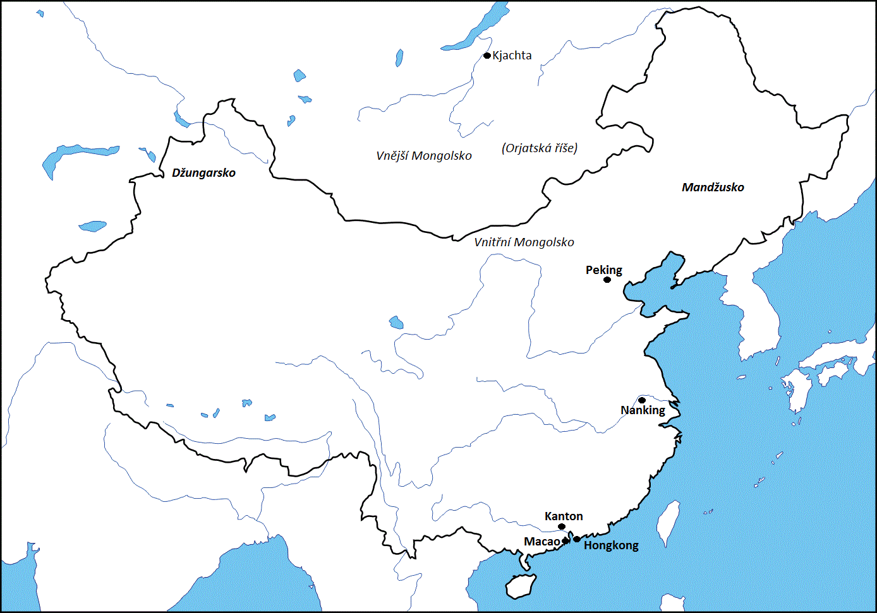

Slide 44
Otevření Číny
Čína: 381 mil. 1820 (358 v 1870); 32,9% světového produktu (UK 1820 5,2% a ZE 23%) (1870 CH 17,2% a ZE 33,6%);
Mandžuové – preventivní vypořádání s nebezpečím střední Asie, konfuciánství; soběstačnost, malá poptávka po záp. produktech (E naopak);
1660s/1757-1842 Kantonský systém: cizinci v Kantonu (Guangzhou), zákaz vstupu do země, nad rámec šedá ekonomika a korupce v přístavních městech;
Oficiální vztahy CH vs. ostatní na základě tributárního systému: syn nebes – přijímá od ostatních panovníků tribut, kterým uznávají podřízenost, na oplátku dary a tituly (vyšší hodnoty – velkorysost) + po dobu pobytu obchod (velmi výnosné);
Západ tlačí na flexibilnější systém – odmítnuto + vyhrocenu v důsledku obchodu s opiem:
  Jediná komodita na export stříbro (pro E „nevýhodné“ UK na zlatě);
  UK hledá způsob jak vyrovnat bilanci (bavlna neuspěla) – za čaj opium (z 15t 1730 na 900t v 1820) – obrácení toku stříbra; dovoz do CH ilegální – pašování soukromými obchodníky (nákup v BENG);
  V CH převládl tvrdý postup: 1838 Lin Zexu – v oblehl Kanton, zničil opium;
  1840 UK expedice z Indie – kolesový parník Nemesis, obsazení Kantonu a plavba po J-c-J; 1842 žádost o mír a dohoda z Nankingu (odškodné, H-K, otevtření přístavů, rovné postavení a extra v přístavech - také FRA a US); Gladstone-Palmerston-J.Q.Adams;
  Nedodržování smlouvy – 1856 zajetí Arrow; UK konzul žádá propuštění a omluvu –> využil guvernér H-K a ostřeloval Kanton –> FRA se přidala; obsadili Kanton a postup na Tientsin (dohoda pěti států: + přístup do Pekingu);
  Nedodrženo –> 1859 výsadek UK a FRA na Peking („delegace“), porážka čínských sil – kapitulace CH;
  Potvrzení předchozích smluv a oficiální opiový obchod; cla nesmí překročit 5%;
Století ponížení…

Slide 45
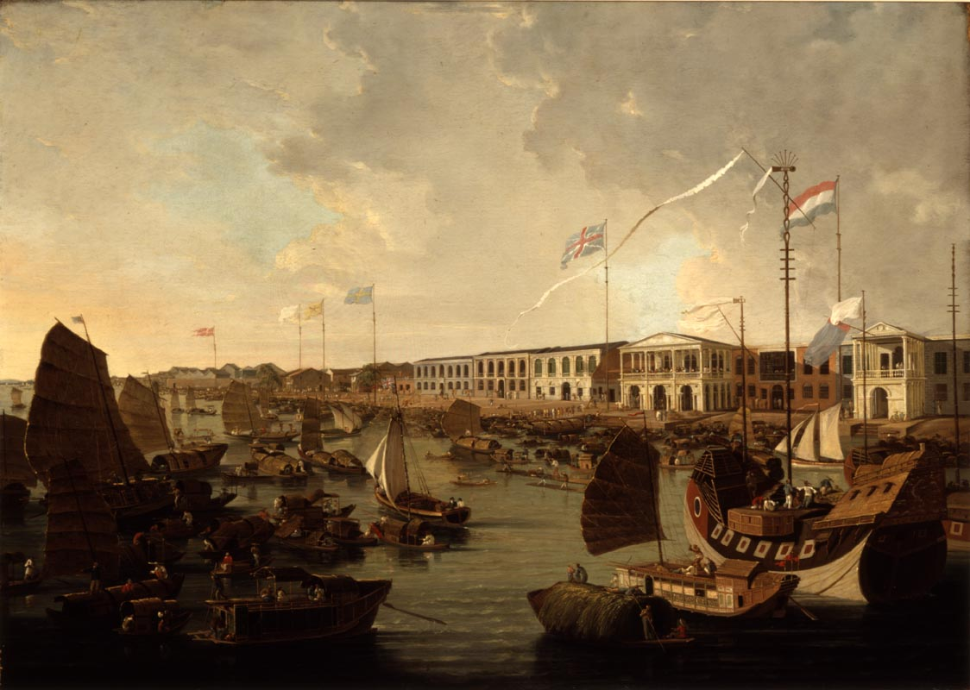

Slide 46
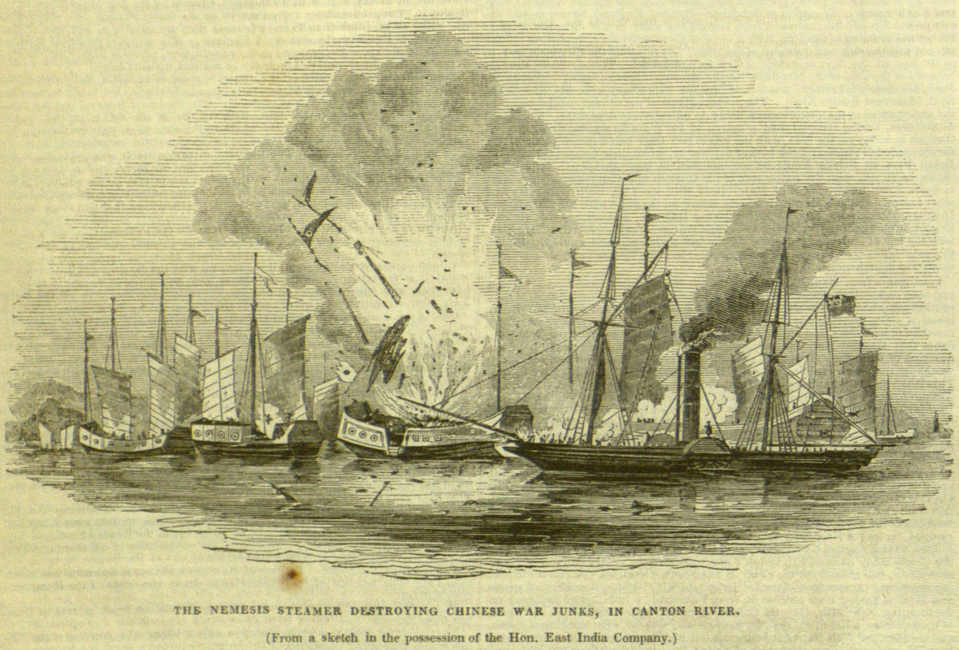

Slide 47
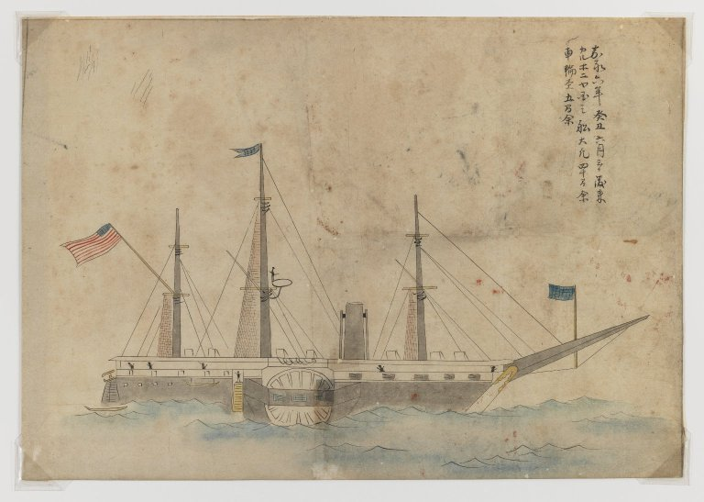
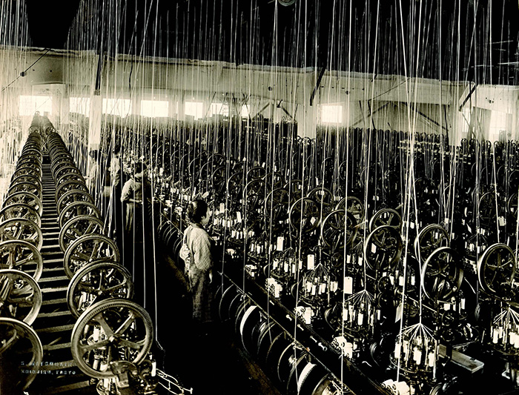
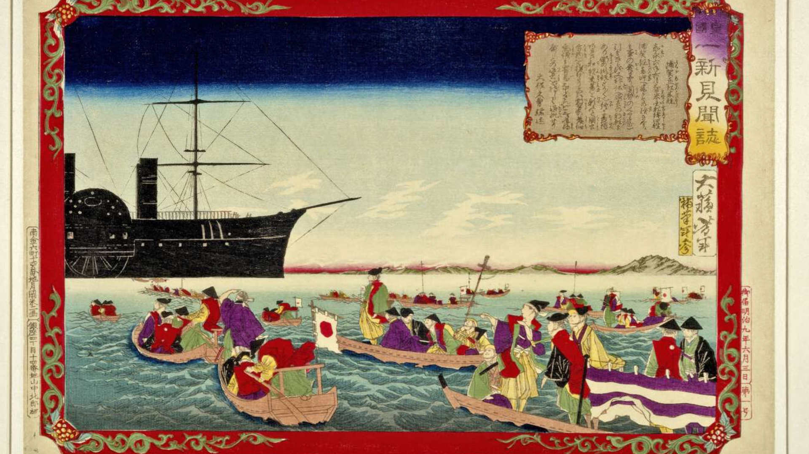
Japonsko
uzavřené po staletí (1633) - nuceno otevřít své území koncem padesátých let 19. století;
Americká expedice komodora Perryho - smlouva z roku 1866: nezvyšovat cla nad 5% a zároveň dávat cizincům extrateritoriální práva;
po epizodě protizápadních povstání - obnovení císařské moci - Meidži 1868; liberální politické reformy (veřejný zájem; úřady na základě schopností; zrušení kast; vlastnická práva; 1890 konstituční monarchie);
modernizace (průmysl, doprava); ekonomika byla transformována pozoruhodnou rychlostí od 70. let 19. století - modernizace (enklávy), industrializace - železnice, uhlí, ocel;
růst populace (1800 – 30,3; 1868 – 34,4; 1900 – 44,3; 1929 – 62.5; 1941 – 74,1) závislost na exportu -> imperializmus…

Slide 48
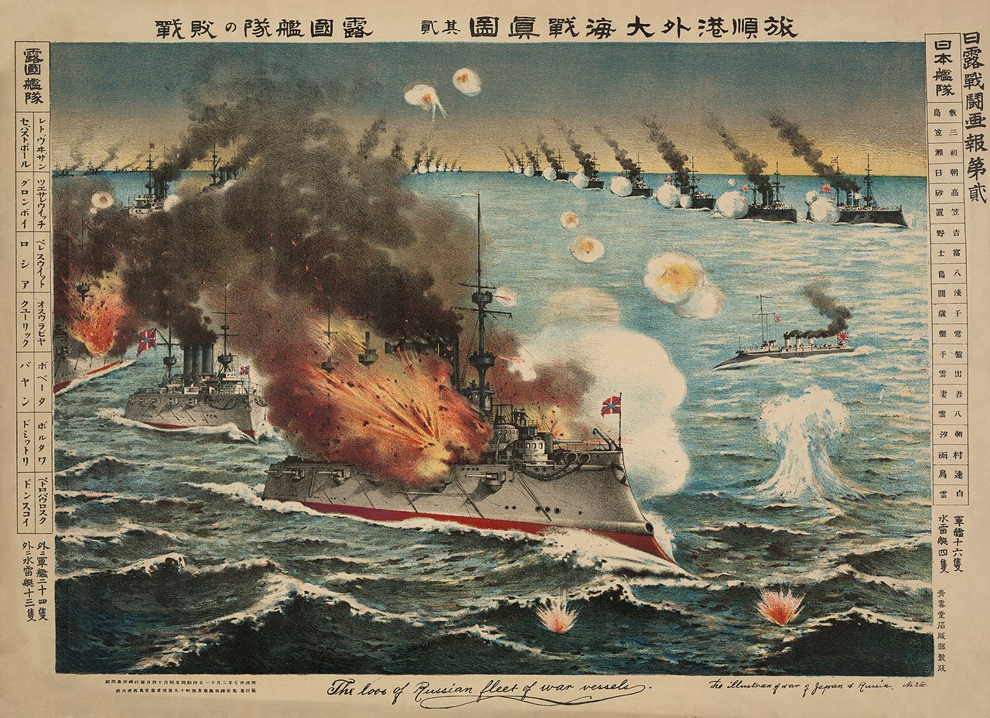
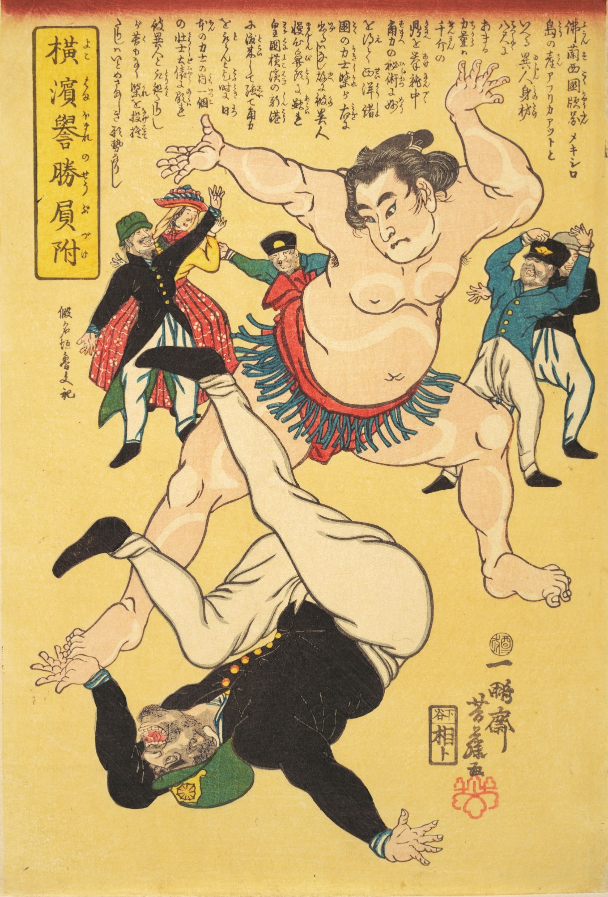
Sonnō jōi 尊皇攘夷
Revere the Emperor,
expel the barbarians!
Fukoku kyōhei 富国強兵
Enrich the Country, Strengthen the Army!
Battle of Tsushima, (May 27–29, 1905)

Slide 49
Imperialismus v Africe
1870 – jen 10% území, pobřeží (klima, nejasné benefity, militantní státy); expedice; strategické ohledy: námořní základny, nové koloniální mocnosti (GER a ITA), zdroje vojáků, export civilizace;
GB – 1806 získali na NED mys – 1866 zlato a diamanty (ze 175k v 1854 na 1,5mil 1877), zemědělství (90%), export vlny 100x 1840-1872;
  válka proti Zulu 1879 a Boerské války (1880-1881 a 1899-1903 – desetitisíce obětí, koncentrační tábory); zemědělská reforma 1913 (80% obyv. má 13% půdy, těžba a diskriminace);
Závody:
  plán GB: Egypt <–> Mys (Botsw, Zim, Zam, Ken);
  FRA: Sen<->Rudém m.: střet ve Fashodě (1899 Súdán);
    FRA: 1827-1847 angažmá v Alžíru (spolu s ním Tunis a Maroko);
  GER: Togoland, Kamerun, Namibie – střet s GB v Tanganice;
  ITA: Somálkso, Eritrea, Libye;
1884 Berlínská konference: notifikace a efektivní obsazení; Kongo
Svobodný stát Kongo 1885-1908 (Leopold I.): zóna volného obchodu (koncese na 10-15 let) + území krále; Katanga (měď, GB) a Zanzibar (Tippu Tipa);
  90. léta – kaučukový boom (Force Publique); redukce obyvatel na polovinu;

Slide 50
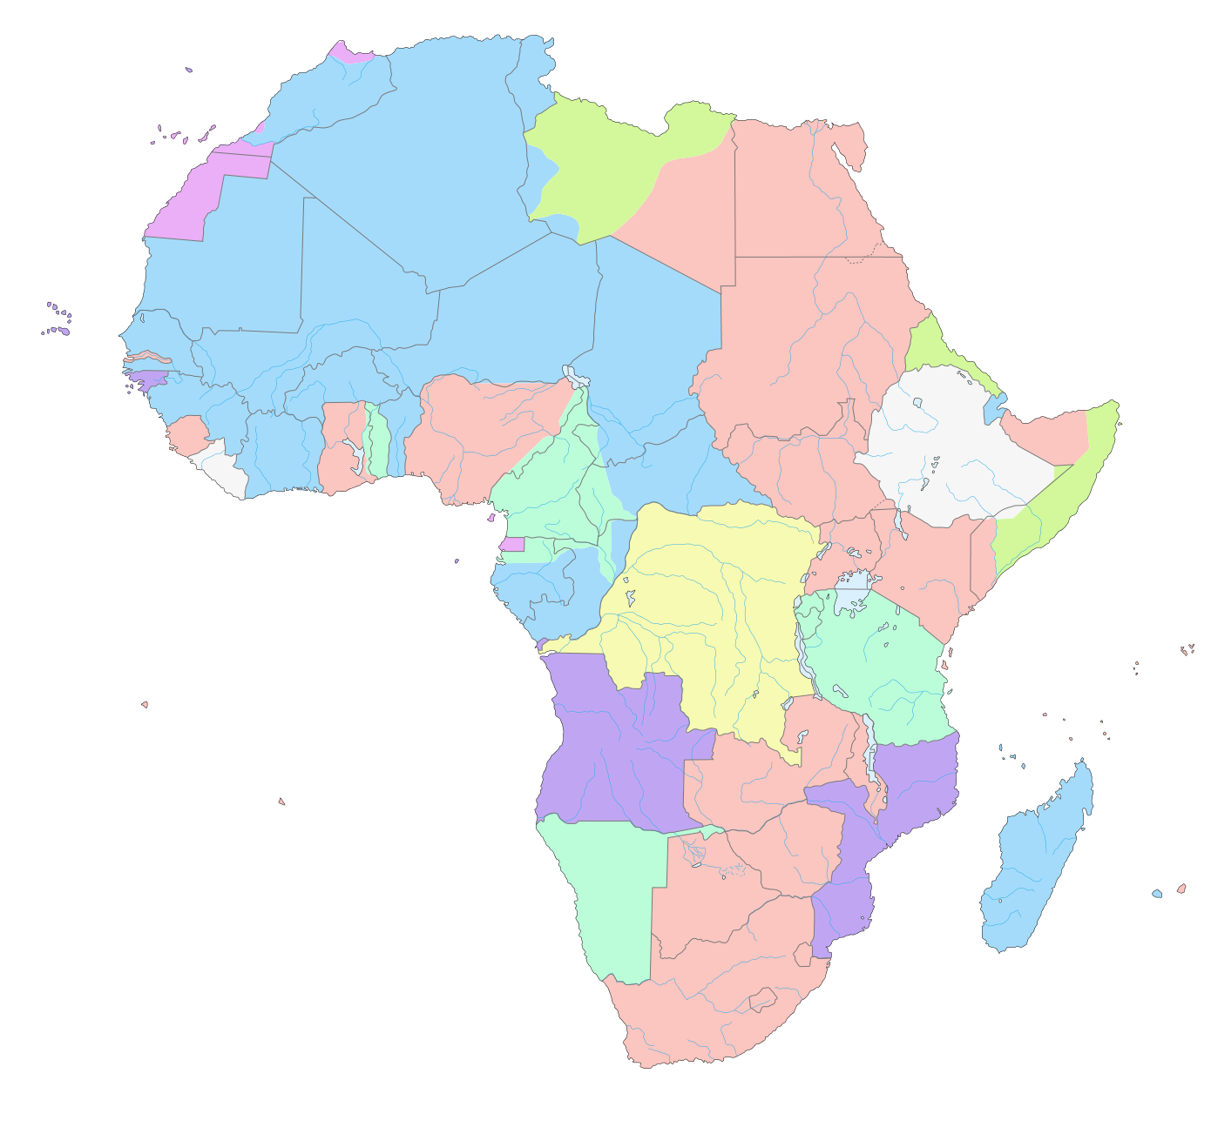

Slide 51
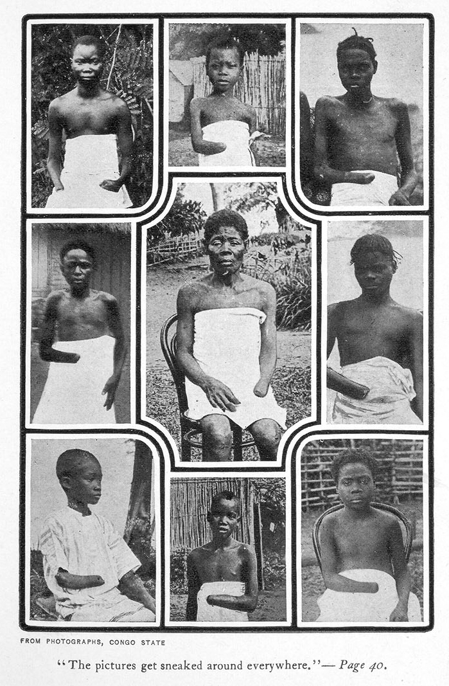

Slide 52
And the rocket's red glare, the bombs bursting in air,
Gave proof through the night that our flag was still there…

Slide 53
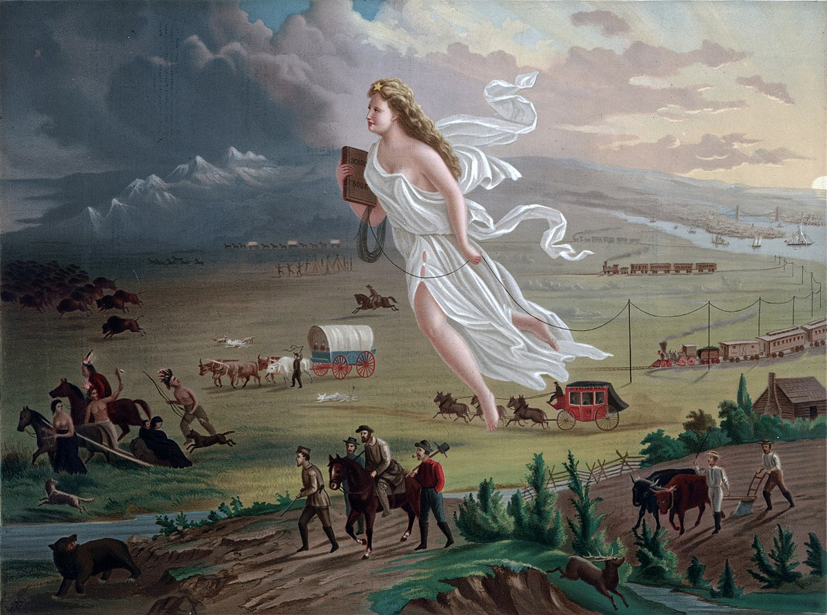
American Progress, John Gast (1972)

Slide 54


Americko-Filipínská válka (1899-1902); 5tis. Vs. 16 tis. vojáků a 200 tis. – 1 mil. civilních obětí

